Slide 1
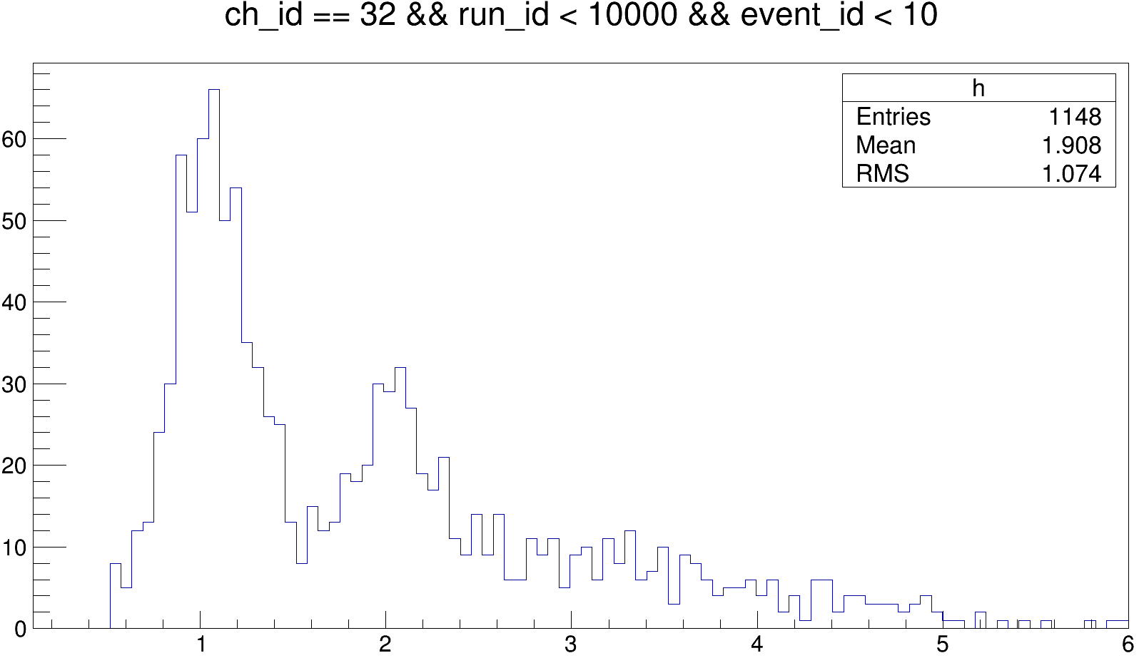
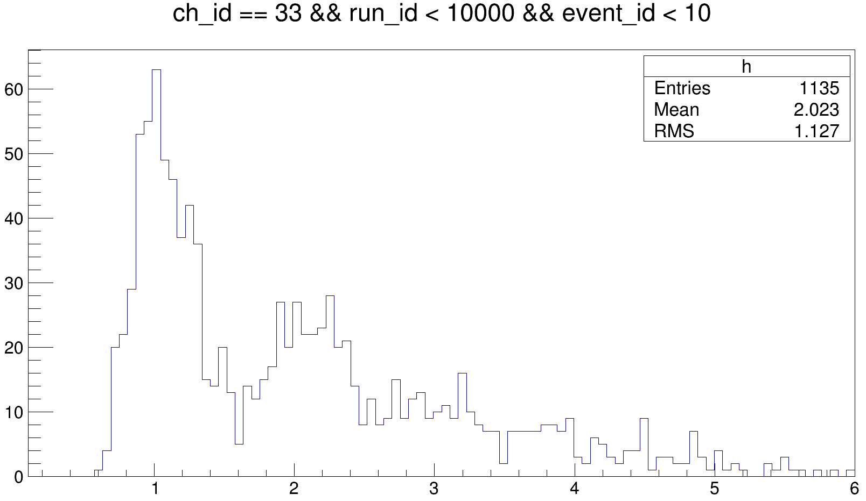
Число pe в событии по методу одиночного интеграла, event_x-ray_4_thmV
Порог на значение интеграла от одного пика необходим, чтобы еще сильнее подавить вклад наводок.
Порог 750 mV*ns везде, кроме ch49 (th = 500) и ch44 (порог не определён, т.к. спектр 1pe перекрывается с наводкой)
Число pe - вещественное, что не совсем верно.
Но я могу удостовериться в правильности калибровок

Slide 2
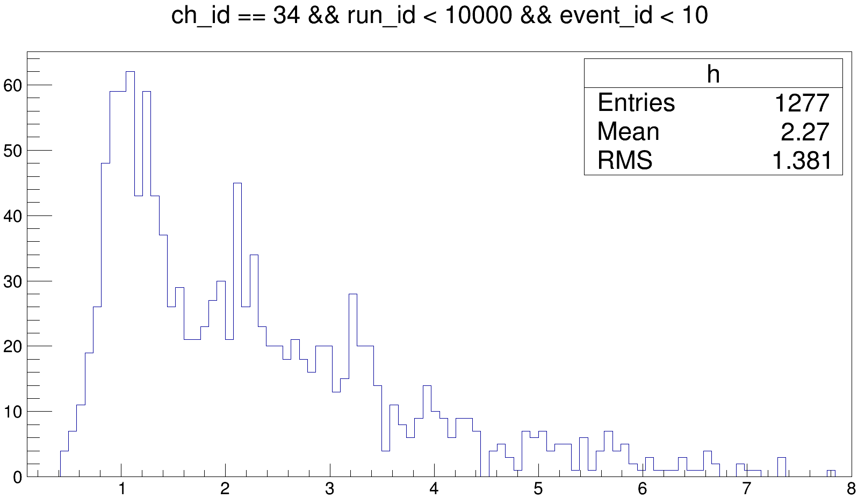
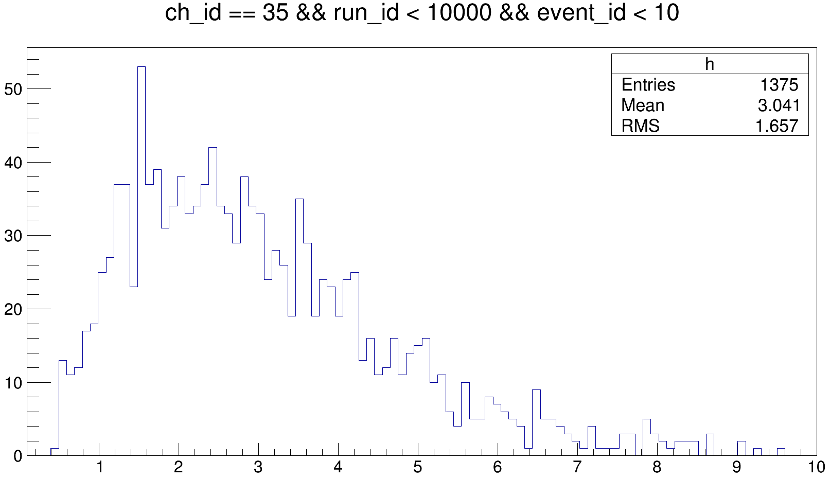
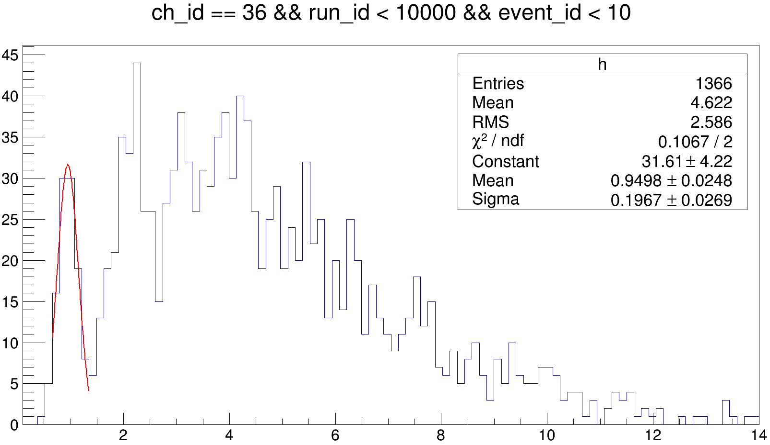
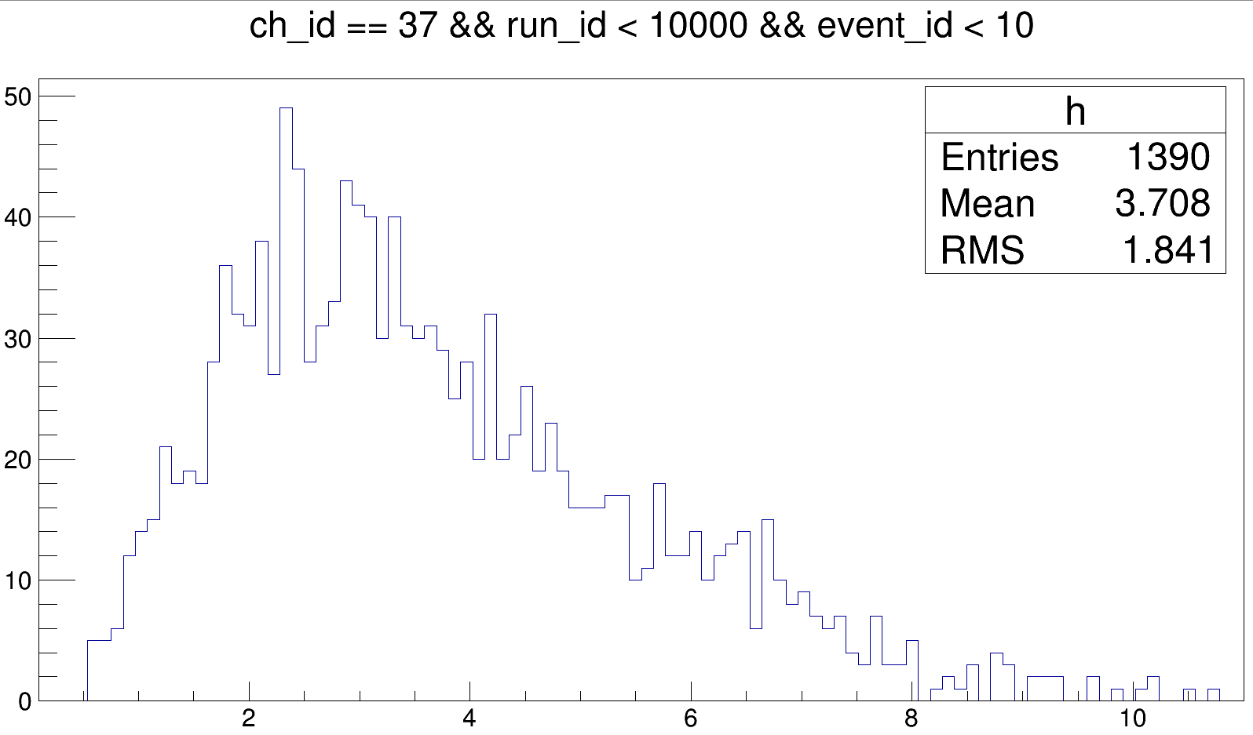
Неточная калибровка?

Slide 3
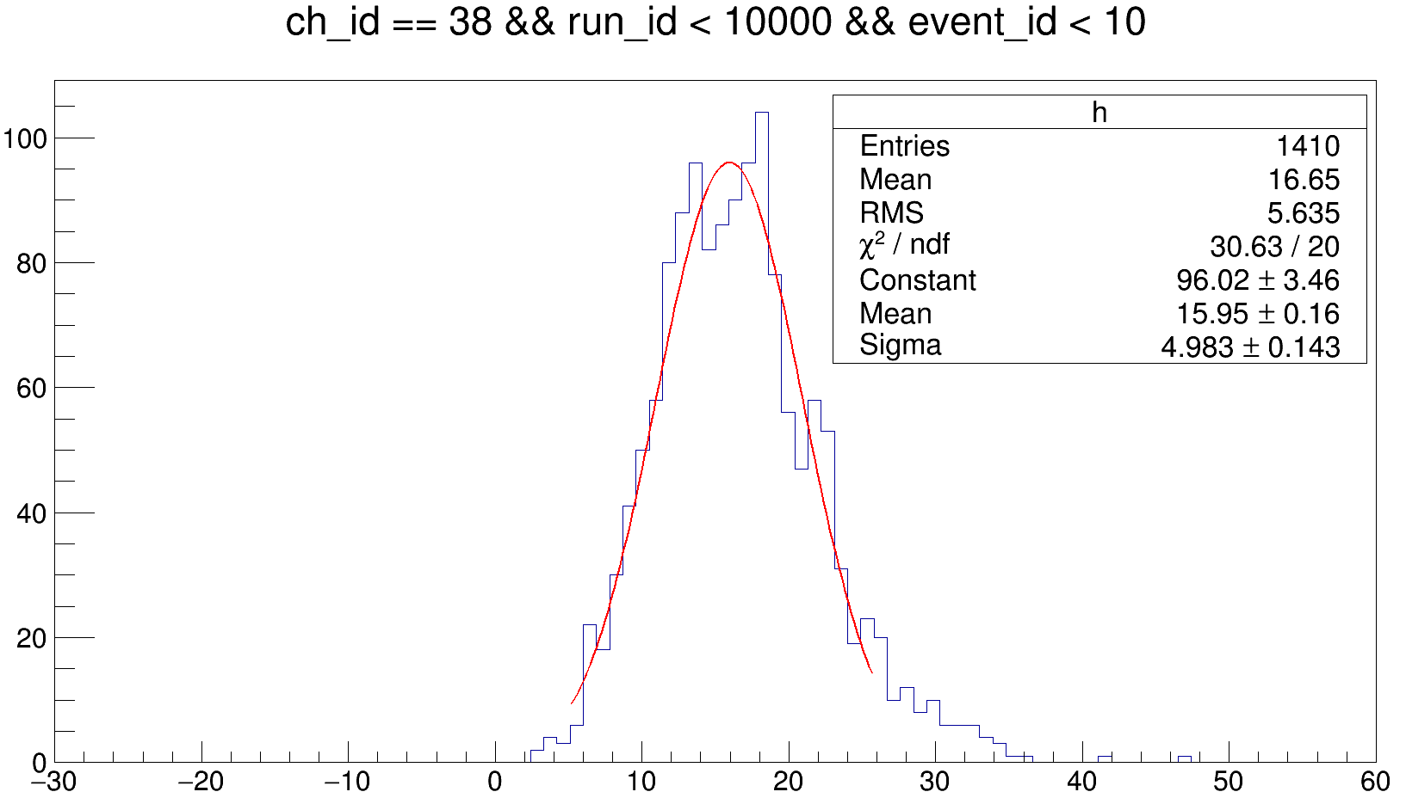
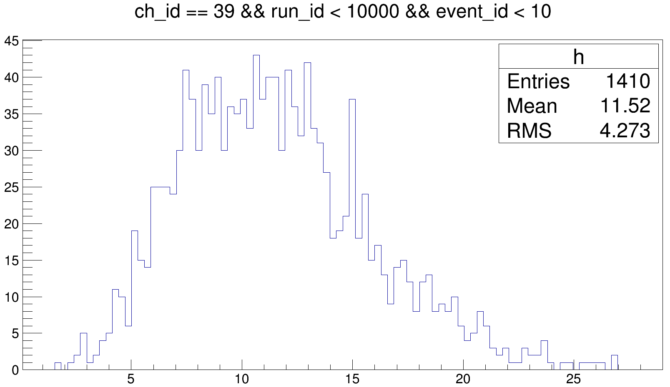
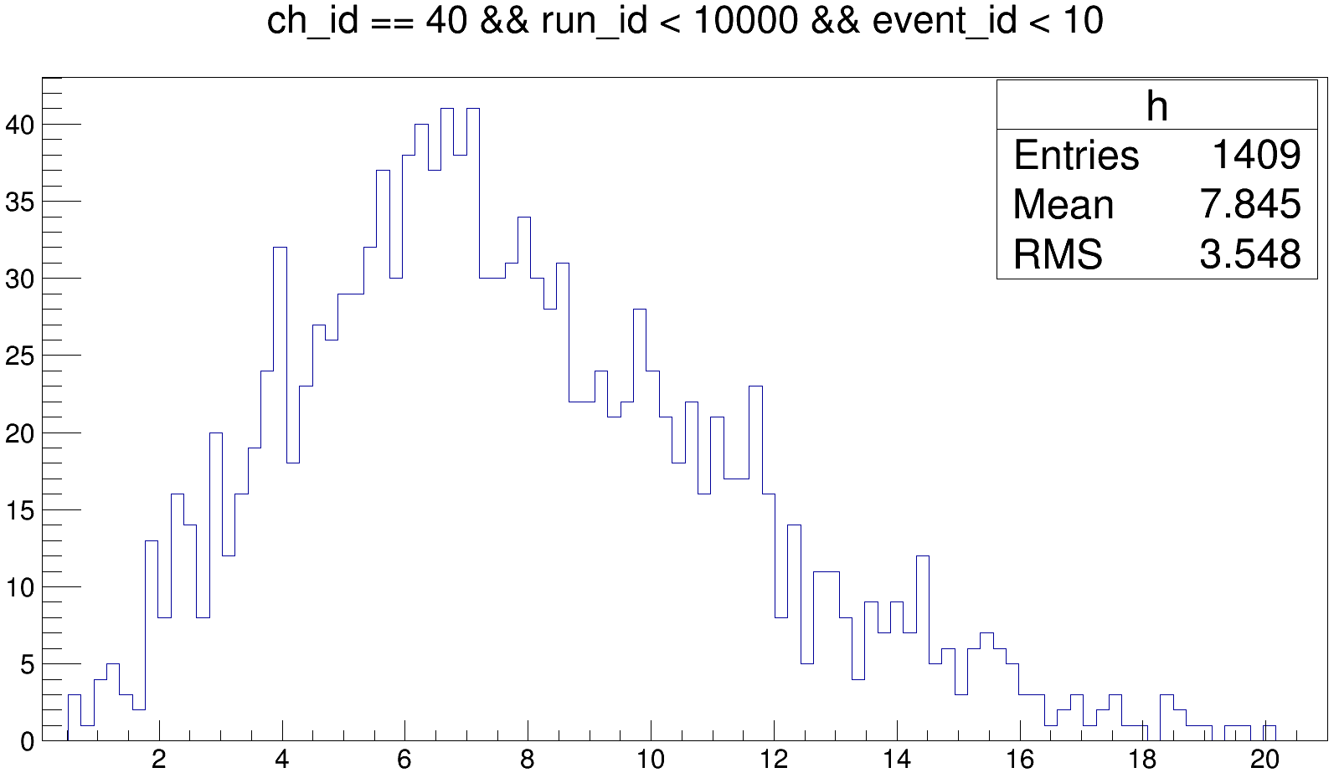
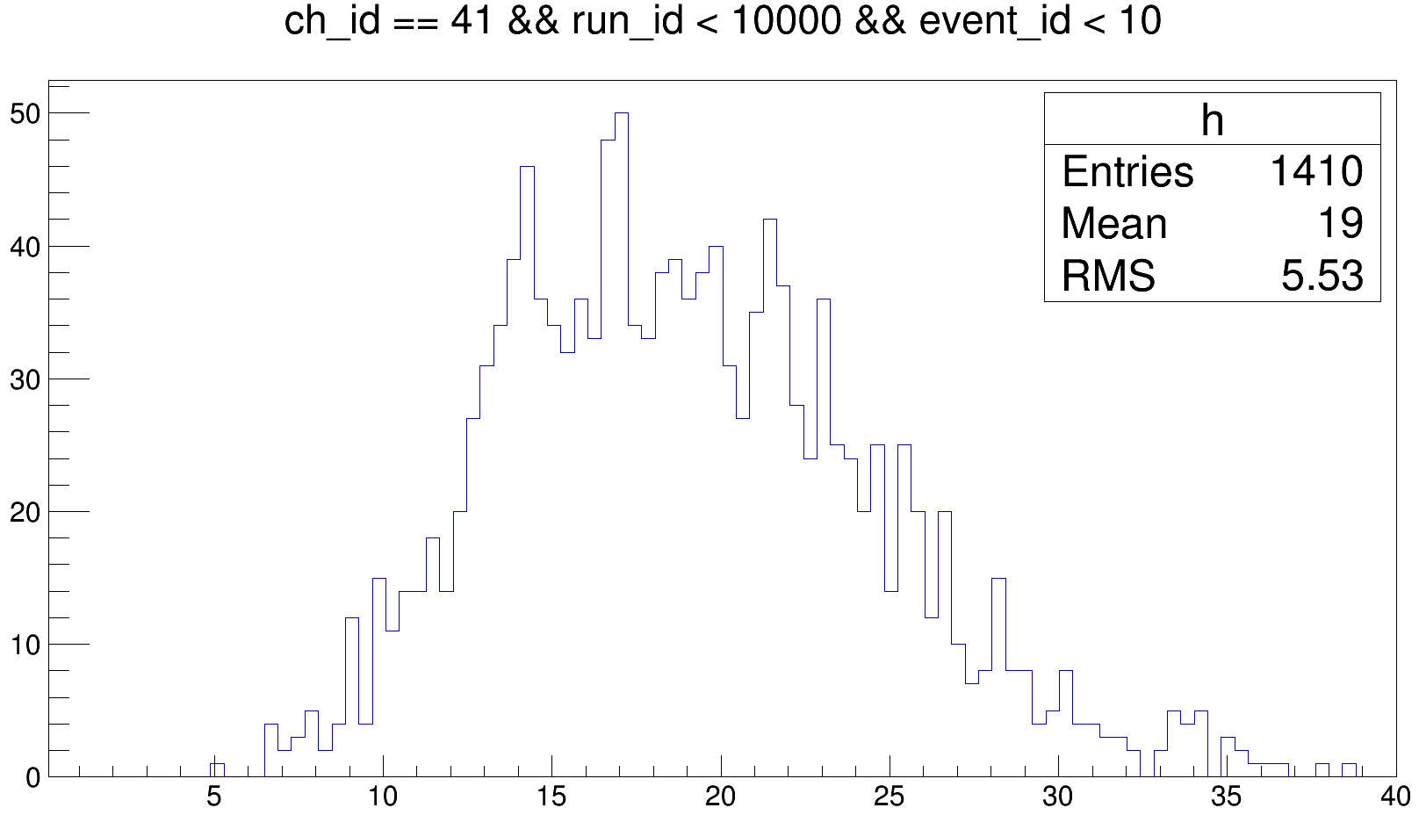

Slide 4
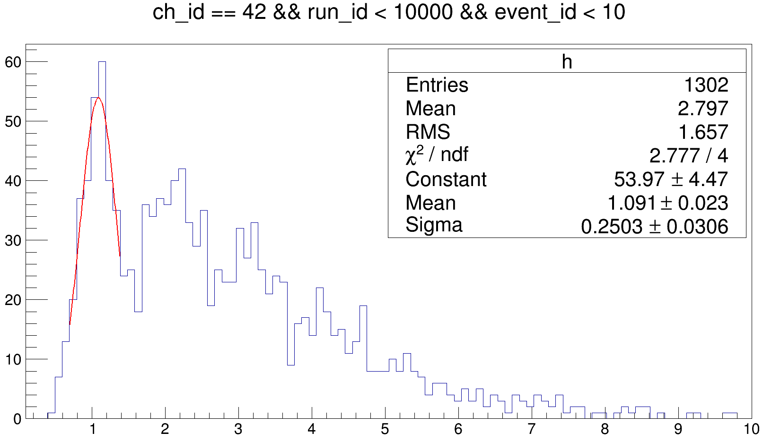
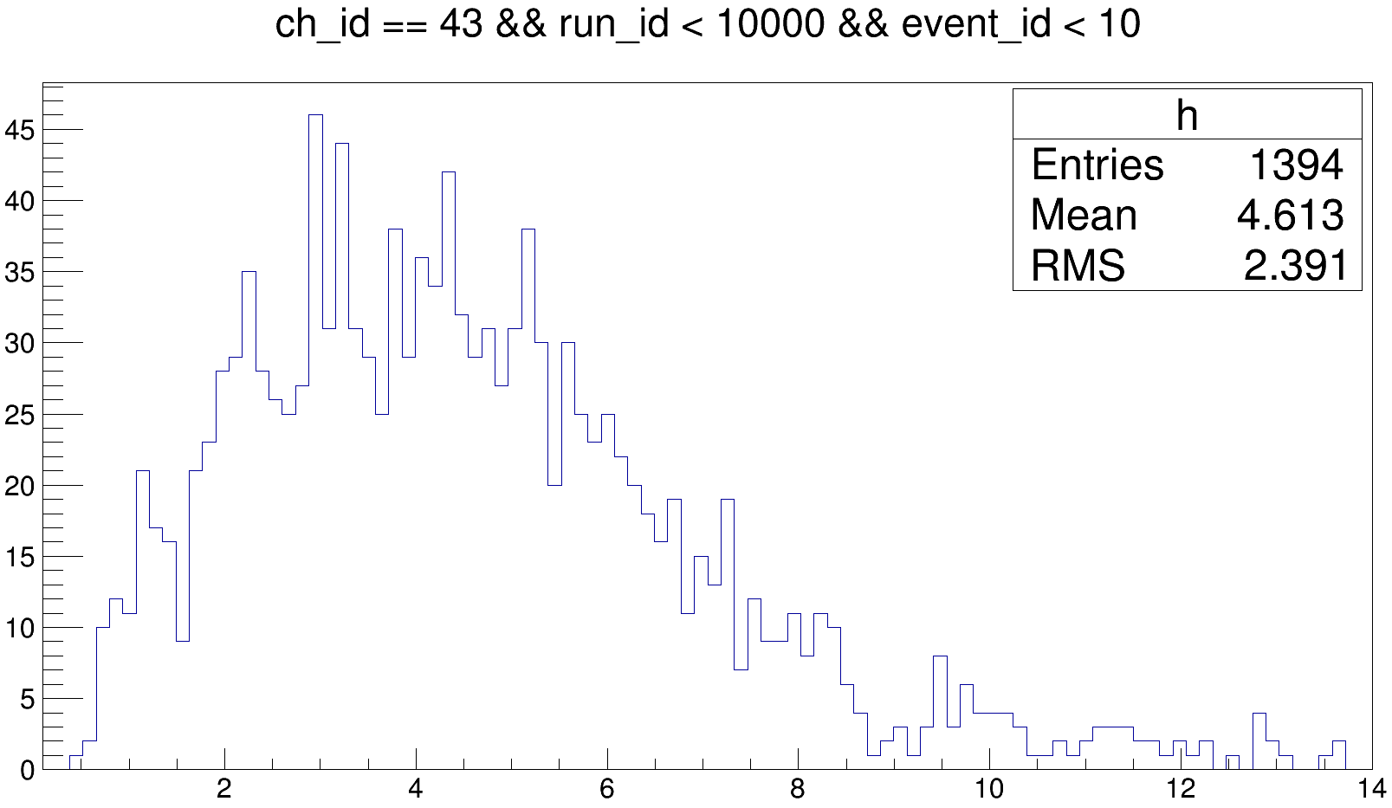
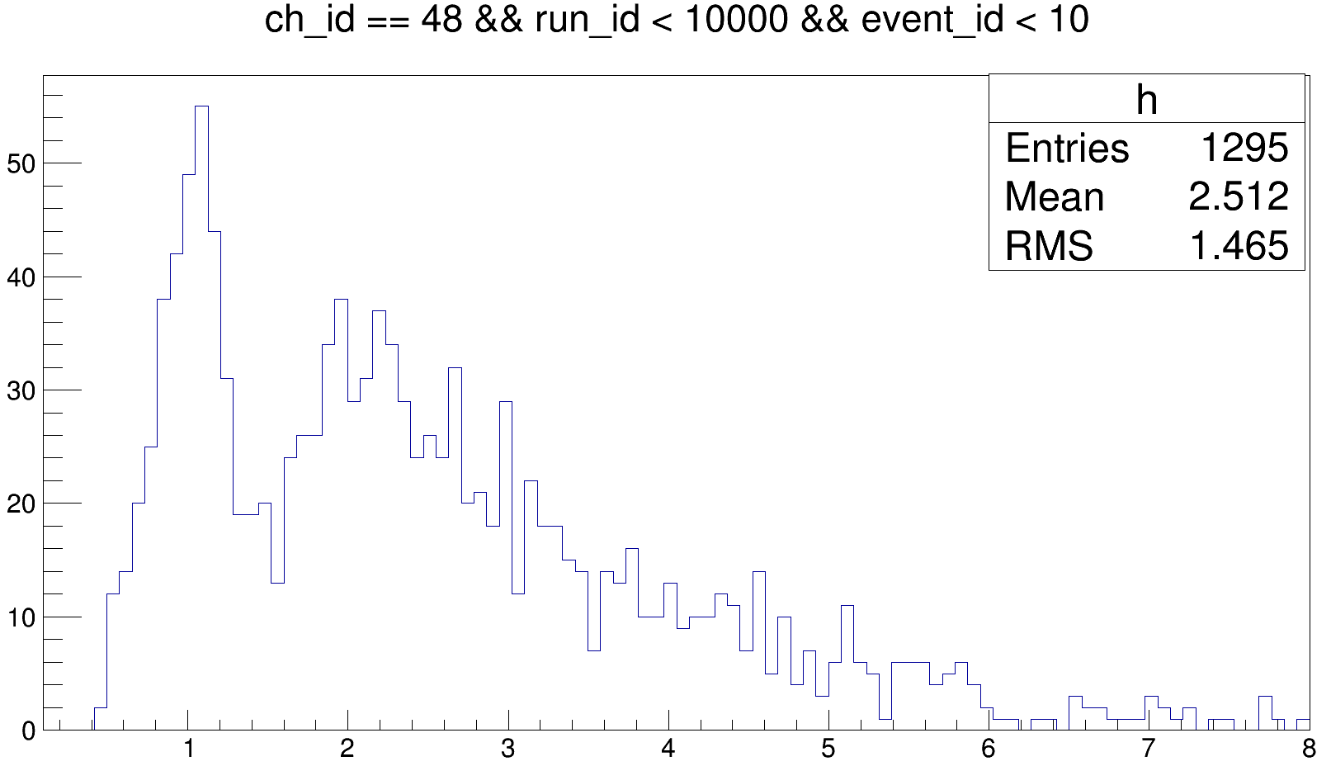
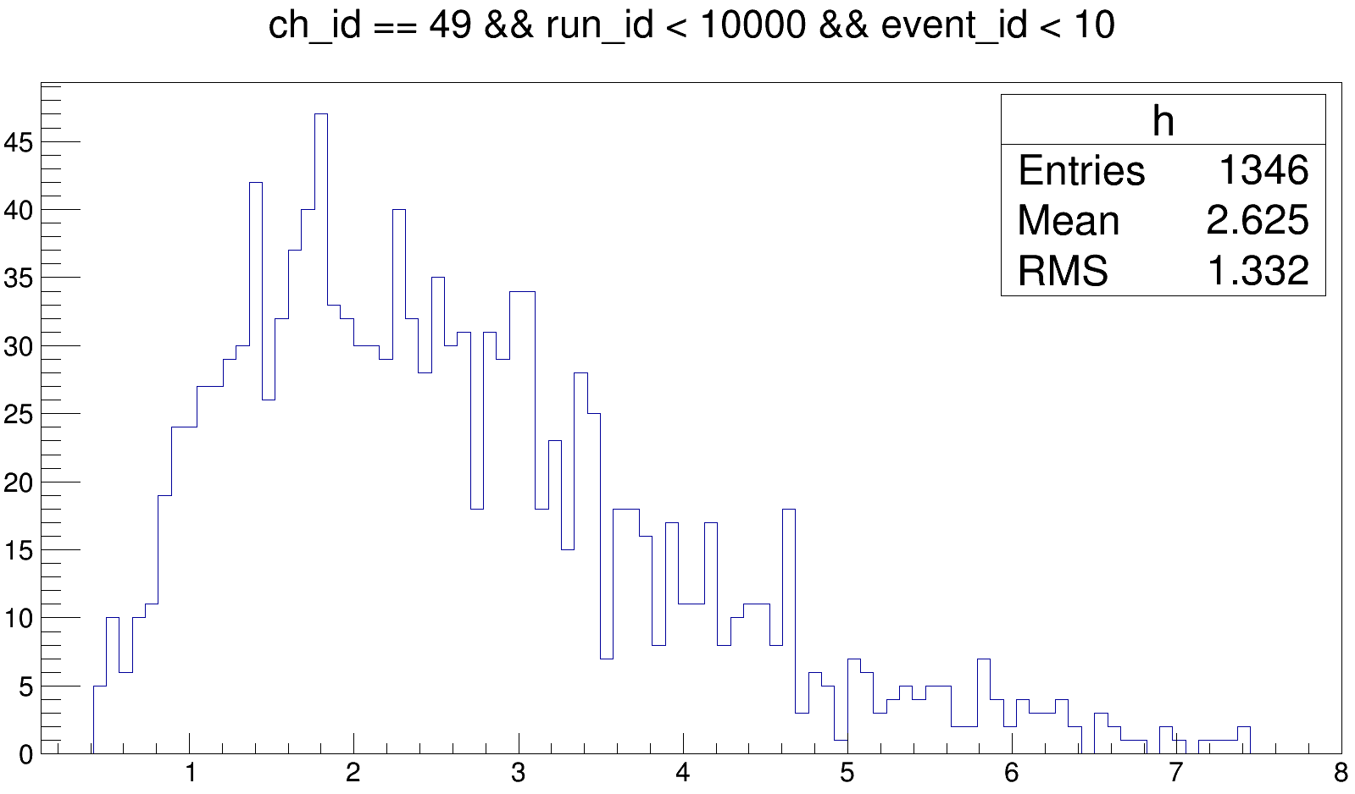

Slide 5
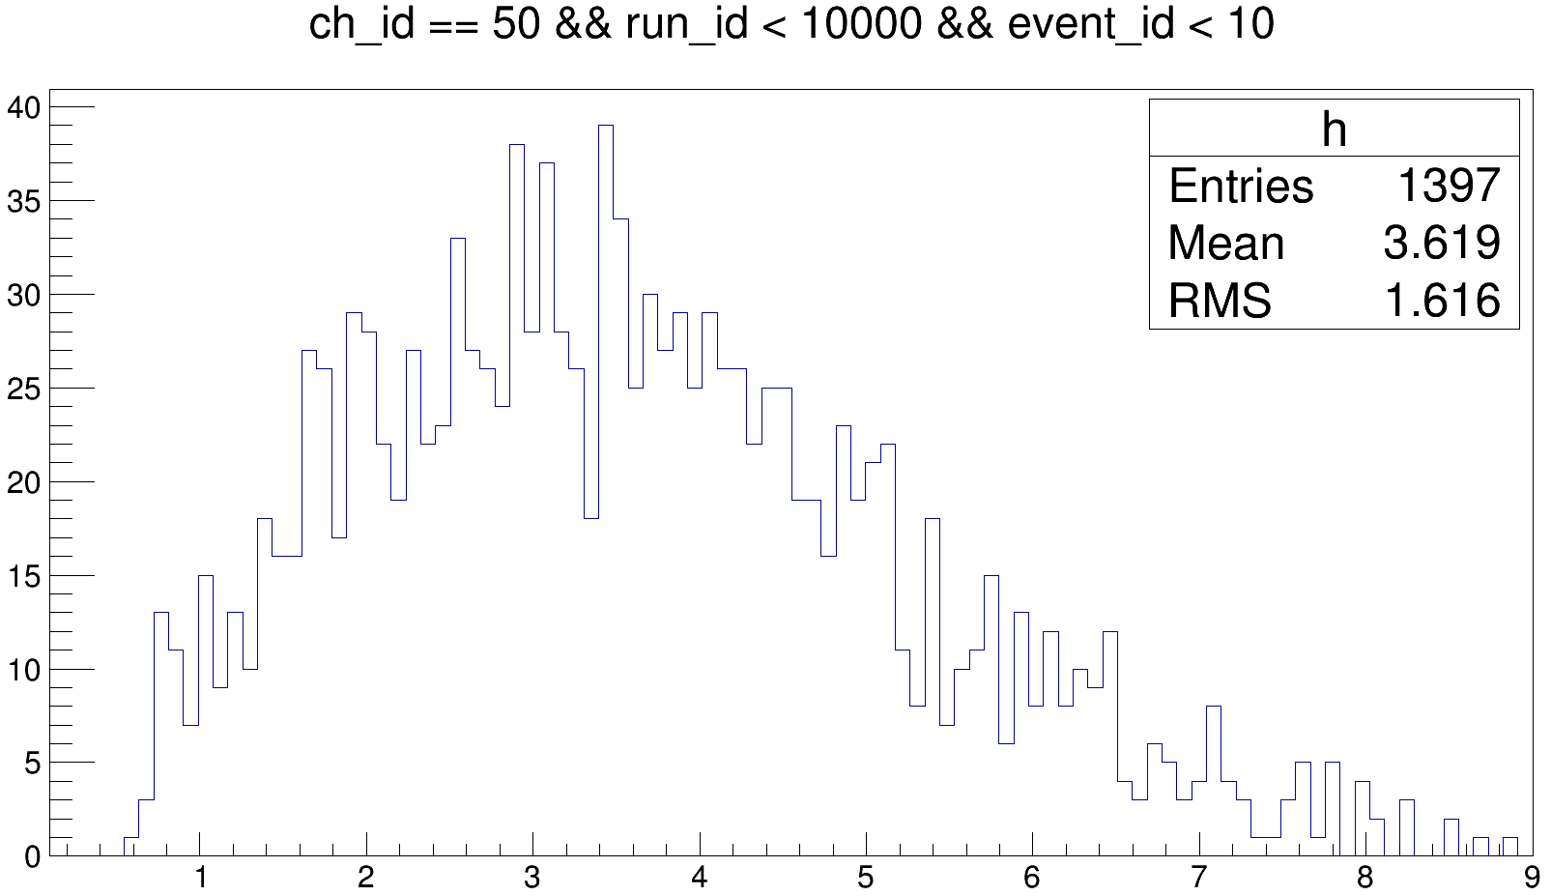
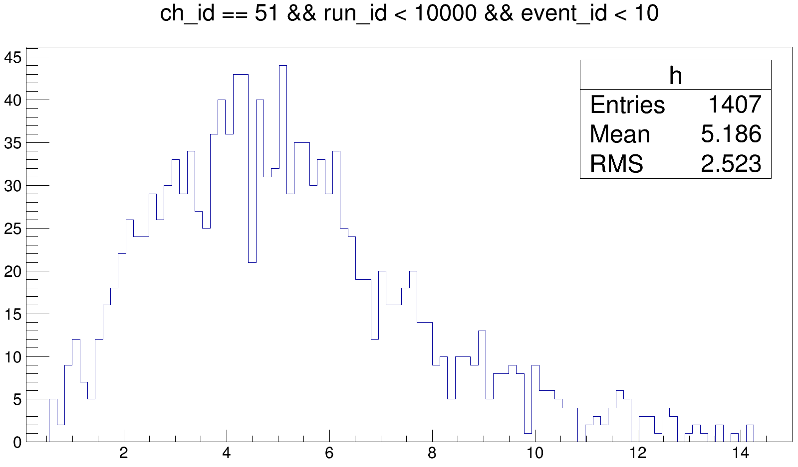
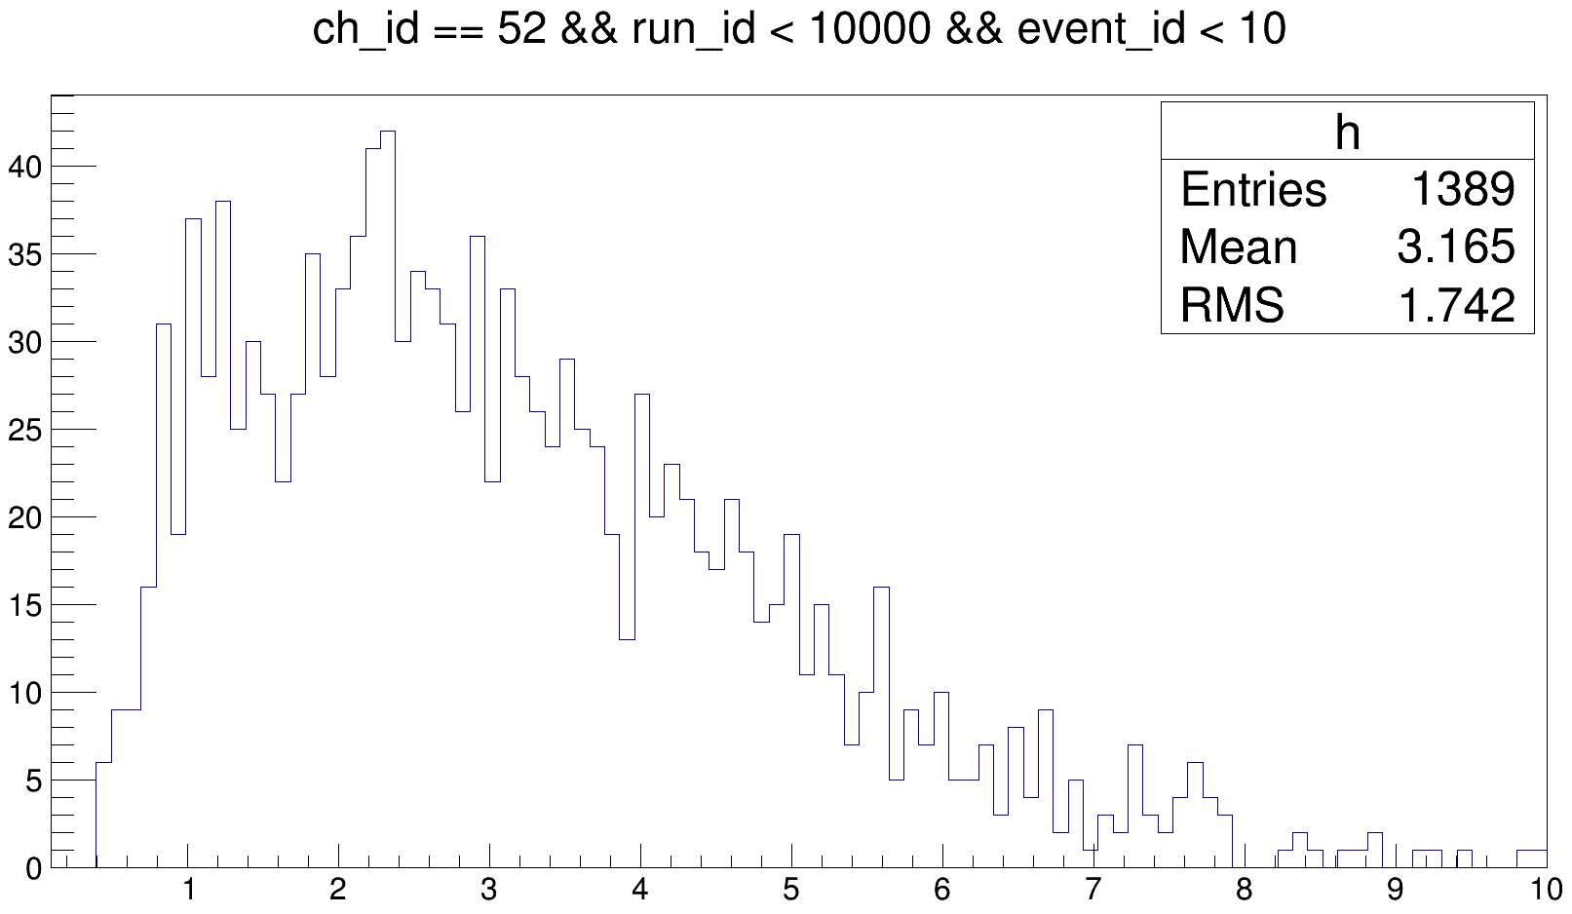
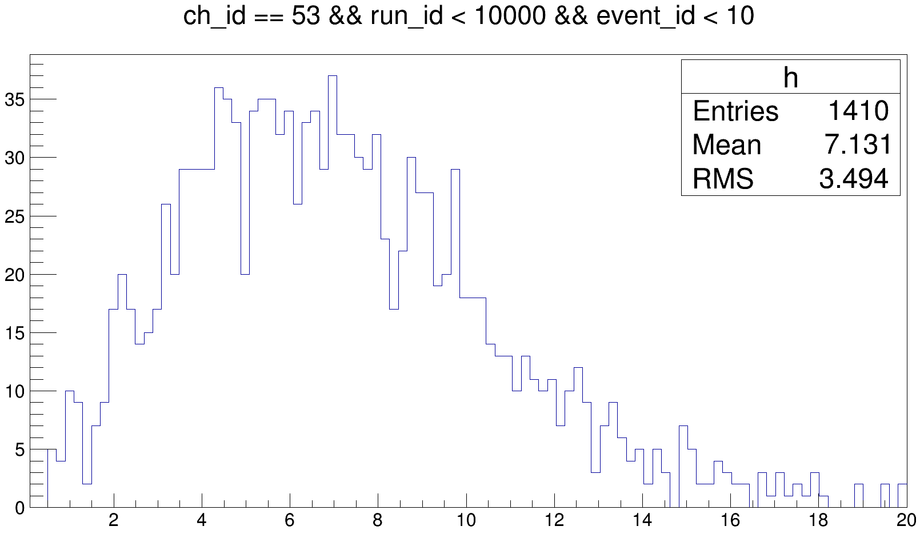

Slide 6
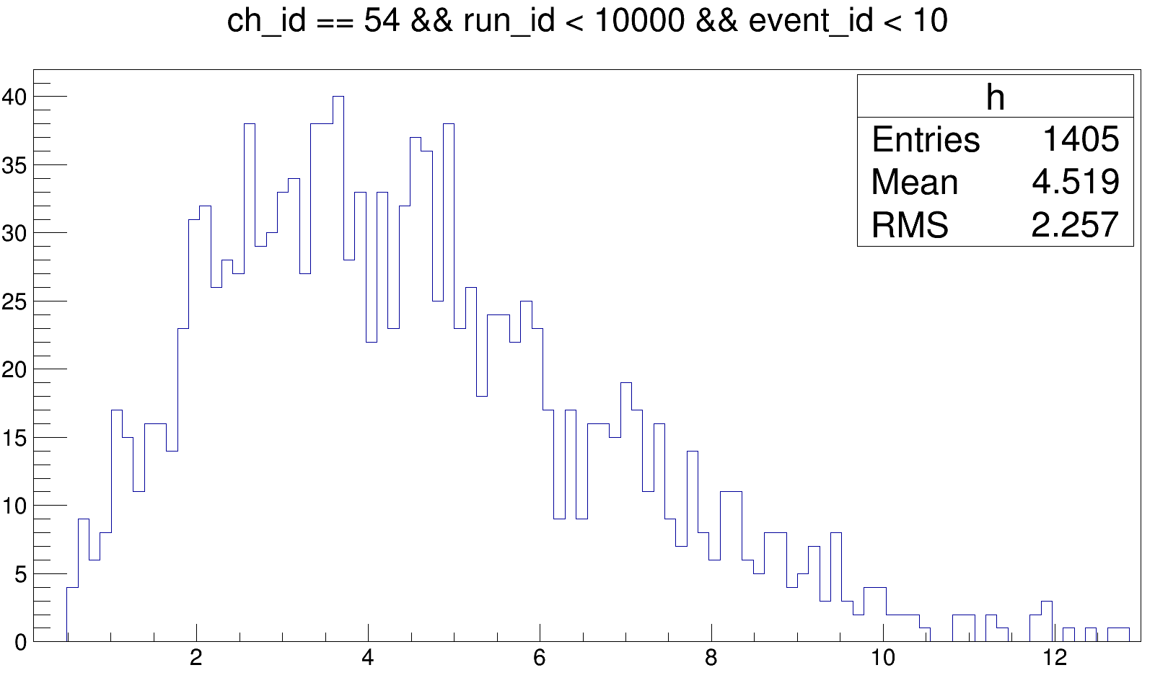
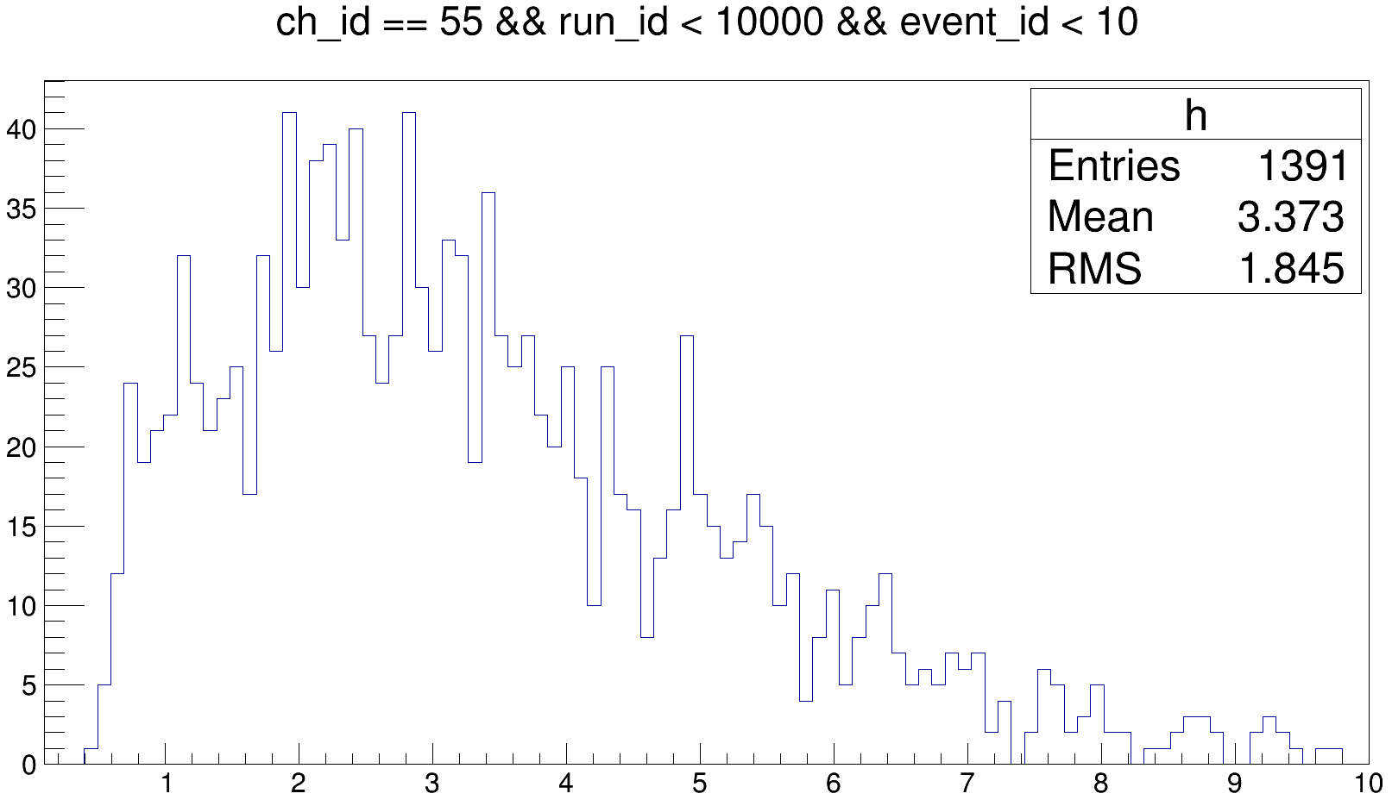
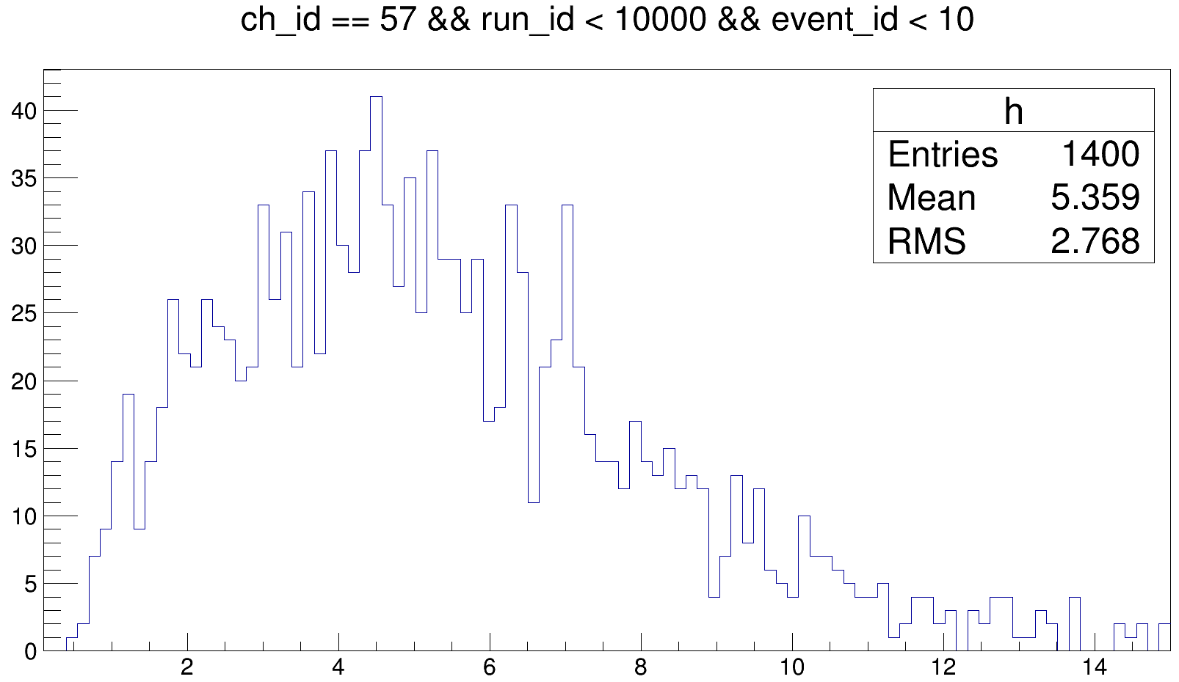
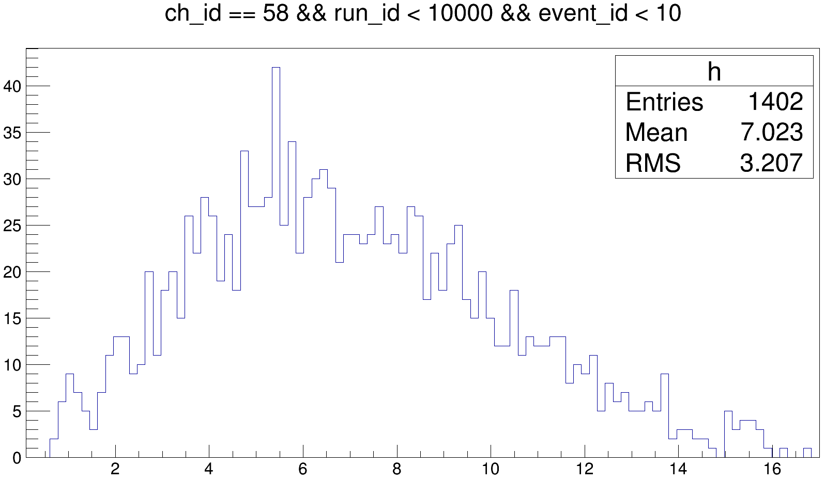

Slide 7
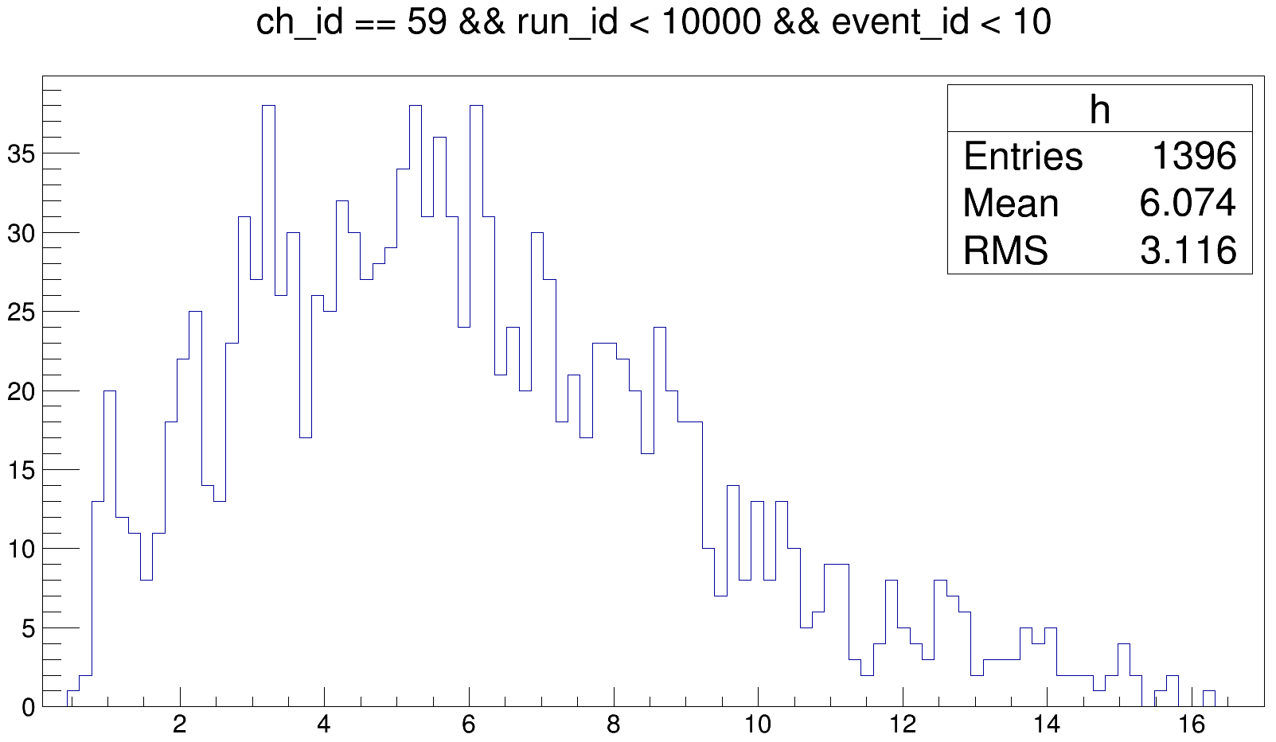

Slide 8
Среднее число pe в событии по методу одиночного интеграла
Число pe - непрерывное, что не совсем верно
y
1.9 [32] | 2 [33] | 2.5 [48] | 2.6 [49] | 2.3 [34]
3 [35] | 3.6 [50] | 5.2 [51] | 4.6 [36] | 3.7 [37]
3.2 [52] | 7.1 [53] | 16.6 [38] | 11.5 [39] | 4.5 [54]
3.4 [55] | 7.8 [40] | 19 [41] | Нет сигнала [56] | 5.4 [57]
2.8 [42] | 4.6 [43] | 7 [58] | 6.1 [59] | Не определено [44]
x
Сумма по всем SiPM: 130.4 pe
Сумма по центральному столбцу: 50.3 pe
Сумма по центральной строке: 42.9 pe

Slide 9
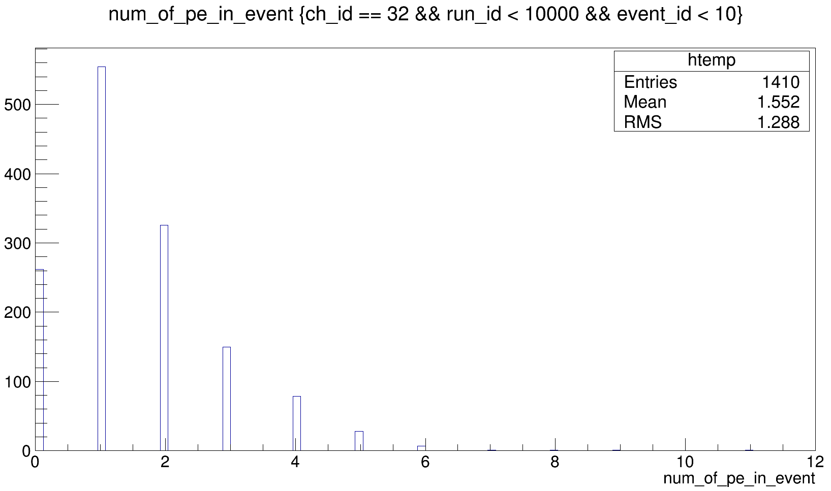
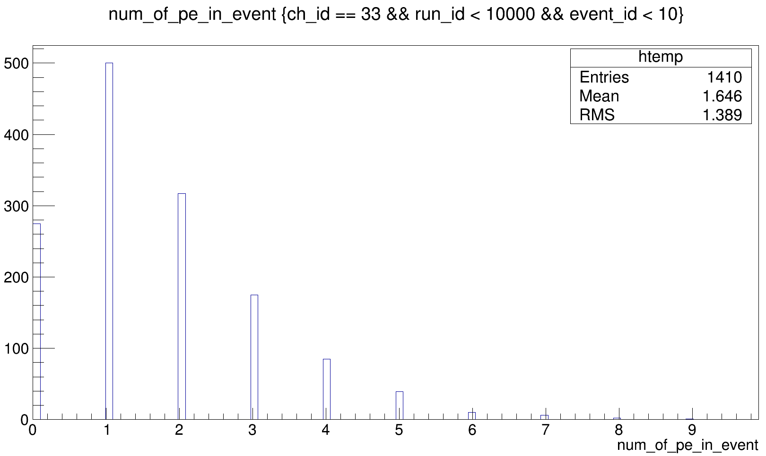
Пересчитаю число pe в событии, используя округление до целого

Slide 10
Среднее число pe в событии по методу одиночного интеграла
Число pe в событии - дискретное
y
1.5 [32] | 1.6 [33] | 2.3 [48] | 2.5 [49] | 2.1 [34]
3.1 [35] | 3.7 [50] | 5.2 [51] | 4.5 [36] | 3.8 [37]
3.2 [52] | 7 [53] | 16.4 [38] | 11.6 [39] | 4.6 [54]
3.4 [55] | 7.8 [40] | 19.1 [41] | Нет сигнала [56] | 5.3 [57]
2.6 [42] | 4.6 [43] | 7.1 [58] | 5.9 [59] | Не определено [44]
x
Сумма по всем SiPM: 129 pe
Сумма по центральному столбцу: 50 pe
Сумма по центральной строке: 43 pe

Slide 11
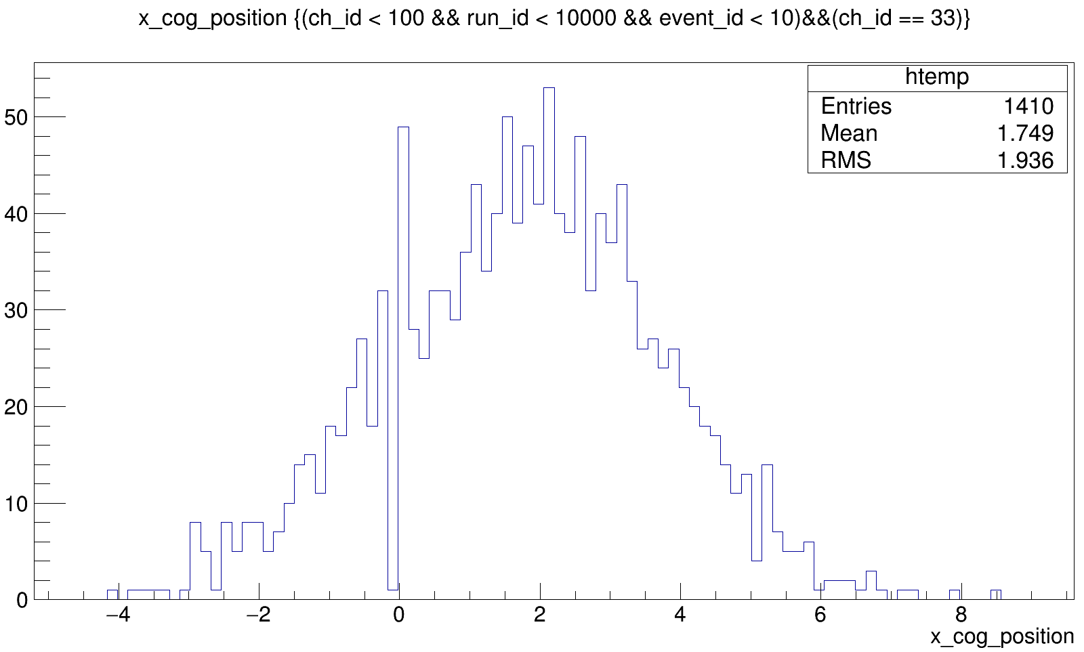
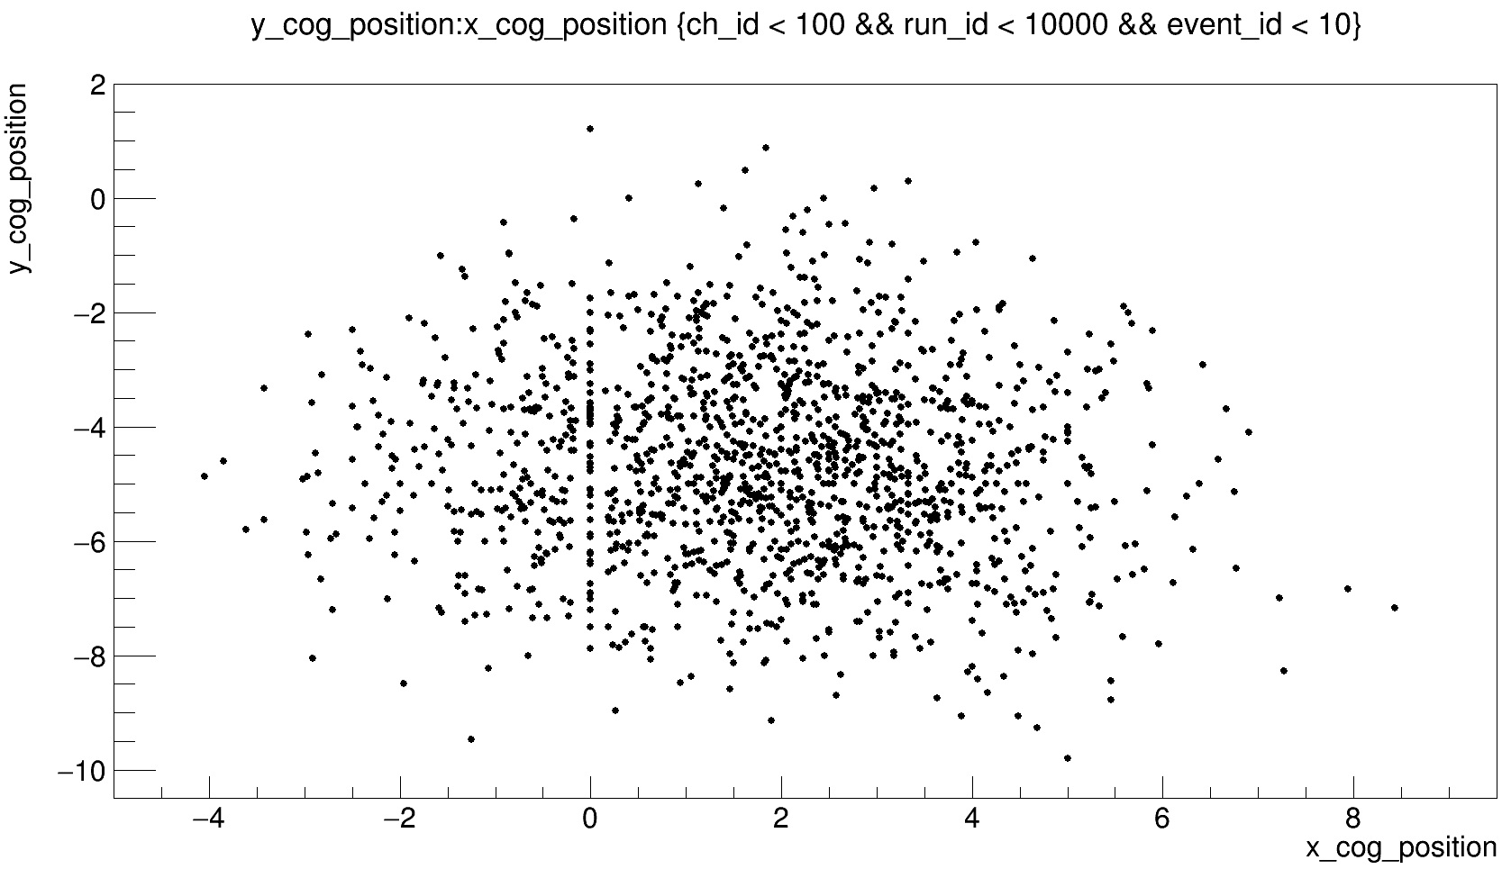
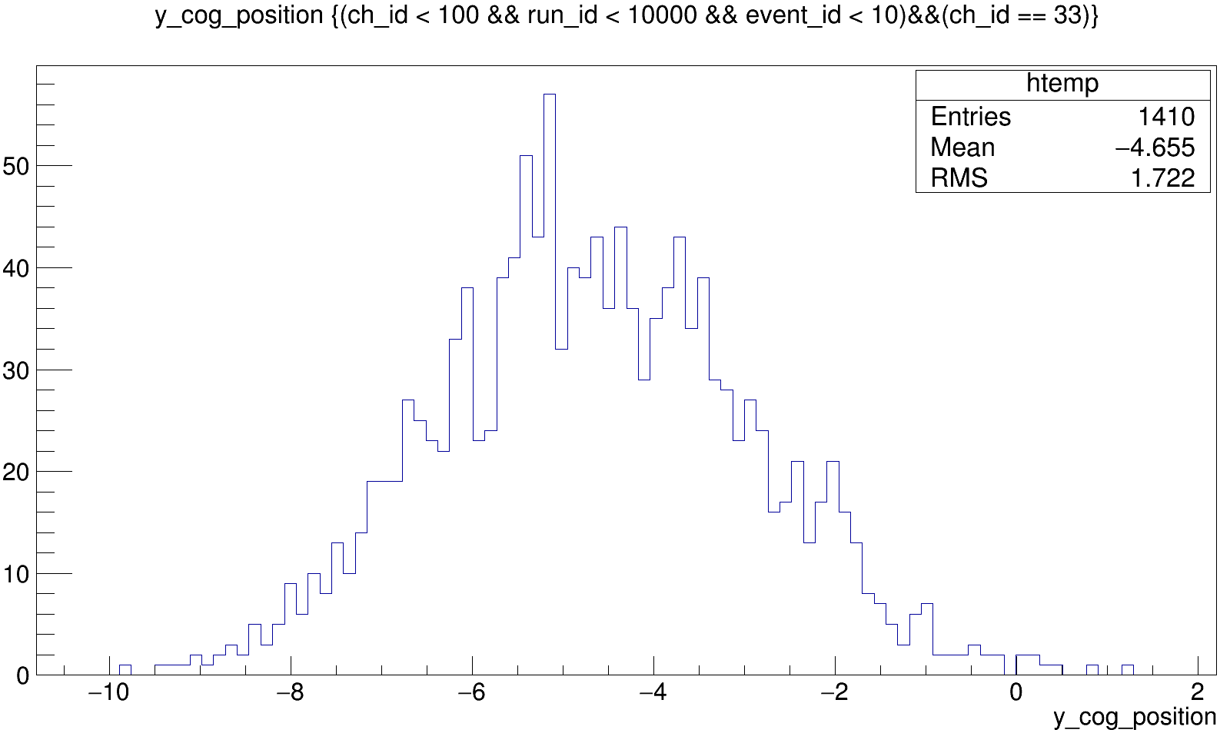
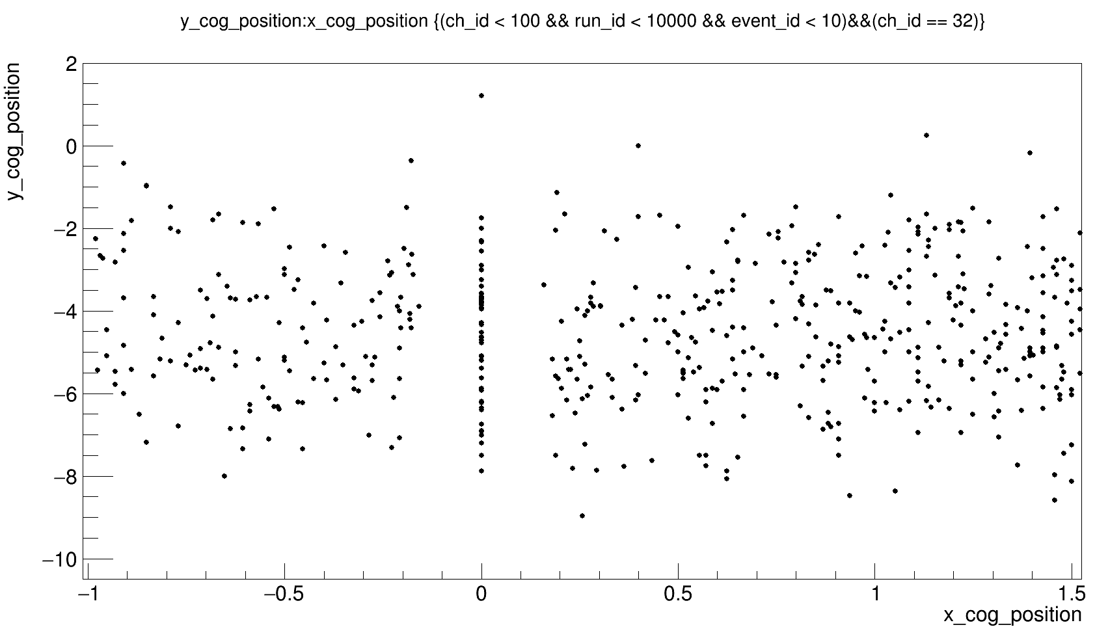
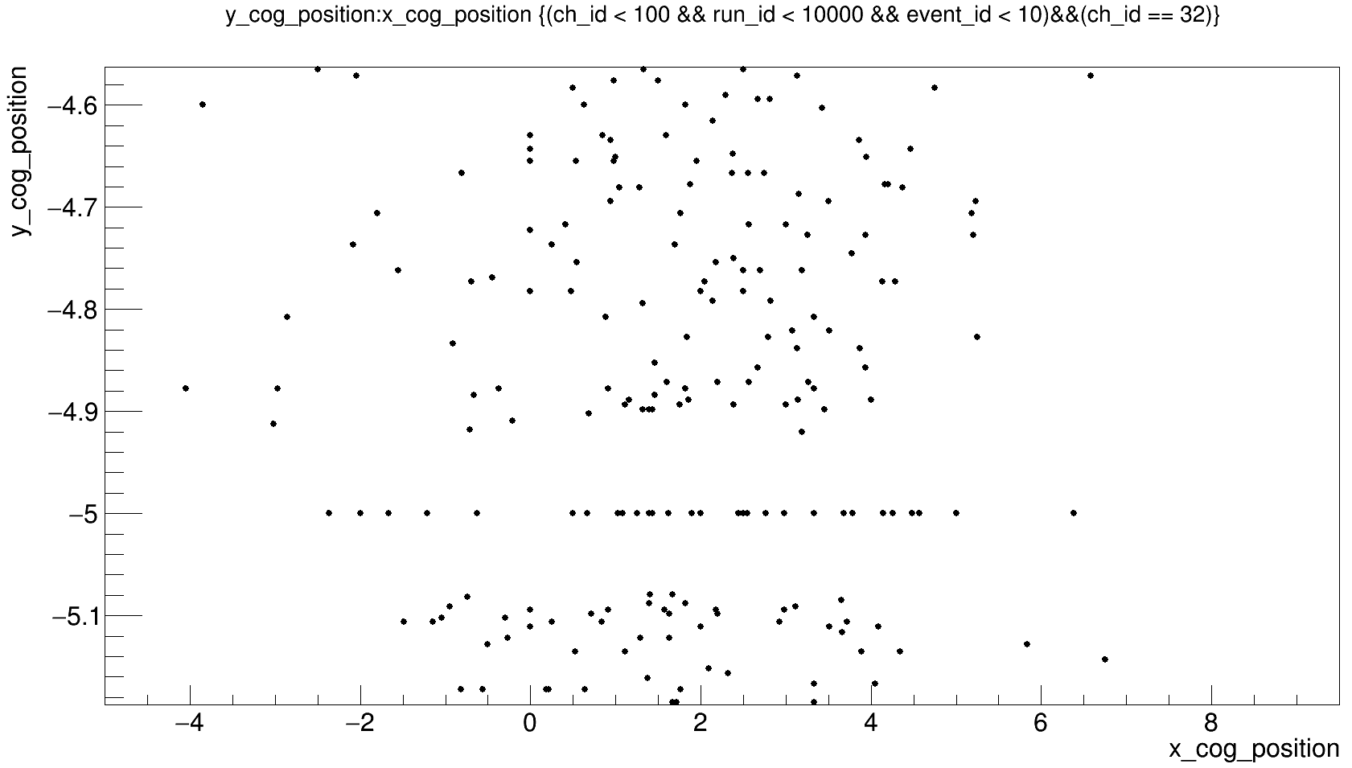
CoG определение координаты по центральному кресту
Число pe - дискретное
Это условие ничего не значит физически, просто я для каждого канала писал в дерево значение координат
артефакты

Slide 12
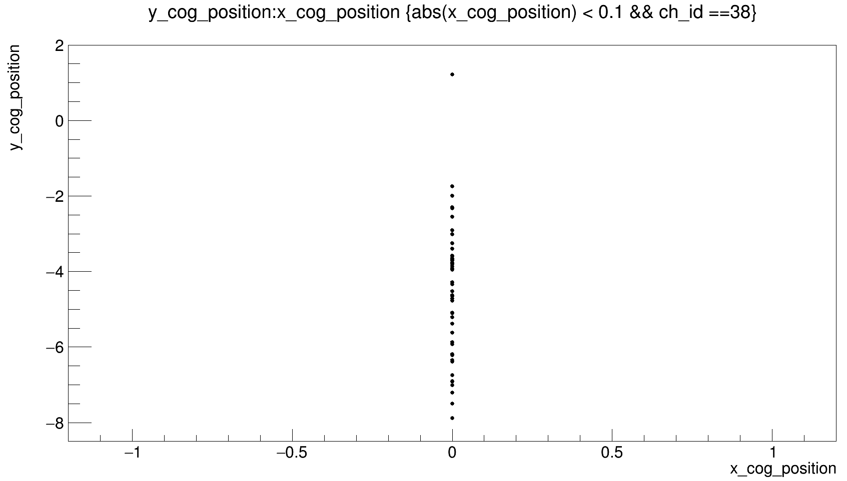
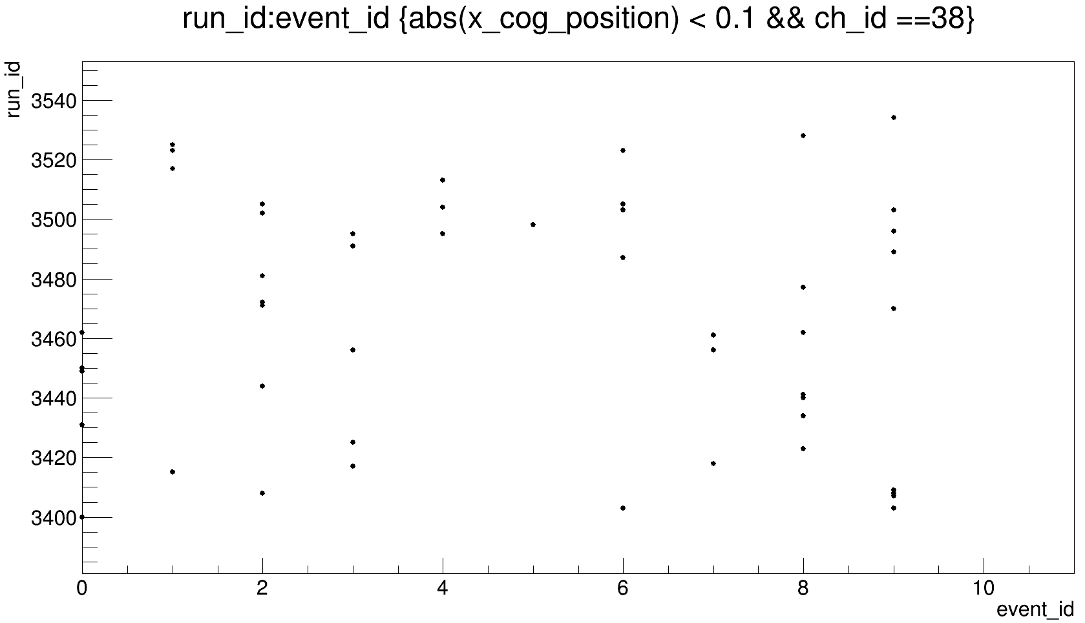
Причина артефакта
abs(x_cog_position) < 0.1 && ch_id == 52 && run_id == 3403 && event_id == 6
[32] | [33] | [48] | [49] | [34]
[35] | [50] | [51] | [36] | [37]
7 [52] | 6 [53] | 16 [38] | 8 [39] | 6 [54]
[55] | [40] | [41] | Нет сигнала [56] | [57]
[42] | [43] | [58] | [59] | Не определено [44]
Действительно, центр тяжести в нуле

Slide 13
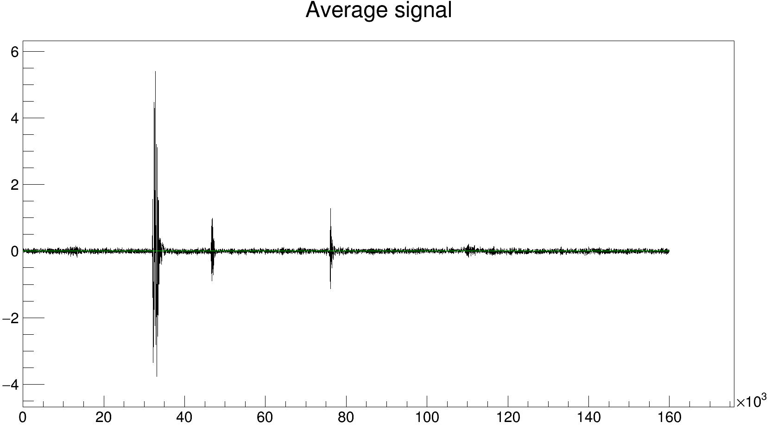
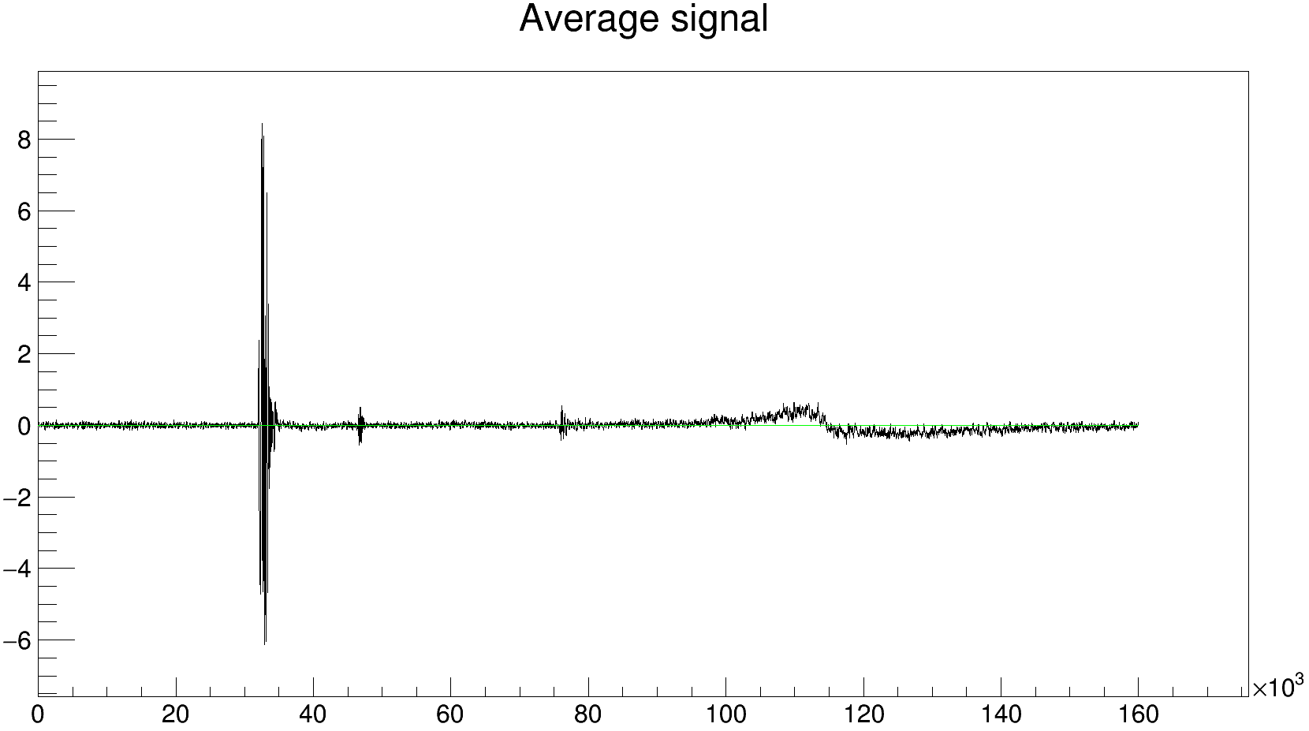
Посмотрю на усредненные сигналы - можно ли считать число pe как интеграл от среднего сигнала?
Ch 41
Int = 3761.68 mV*ns
<N_pe> (интегрир. ср. сигнала) = 2.4
<N_pe> (обработка инд. событий) = 19.1
From 97000 to 114600
Ch 32

Slide 14
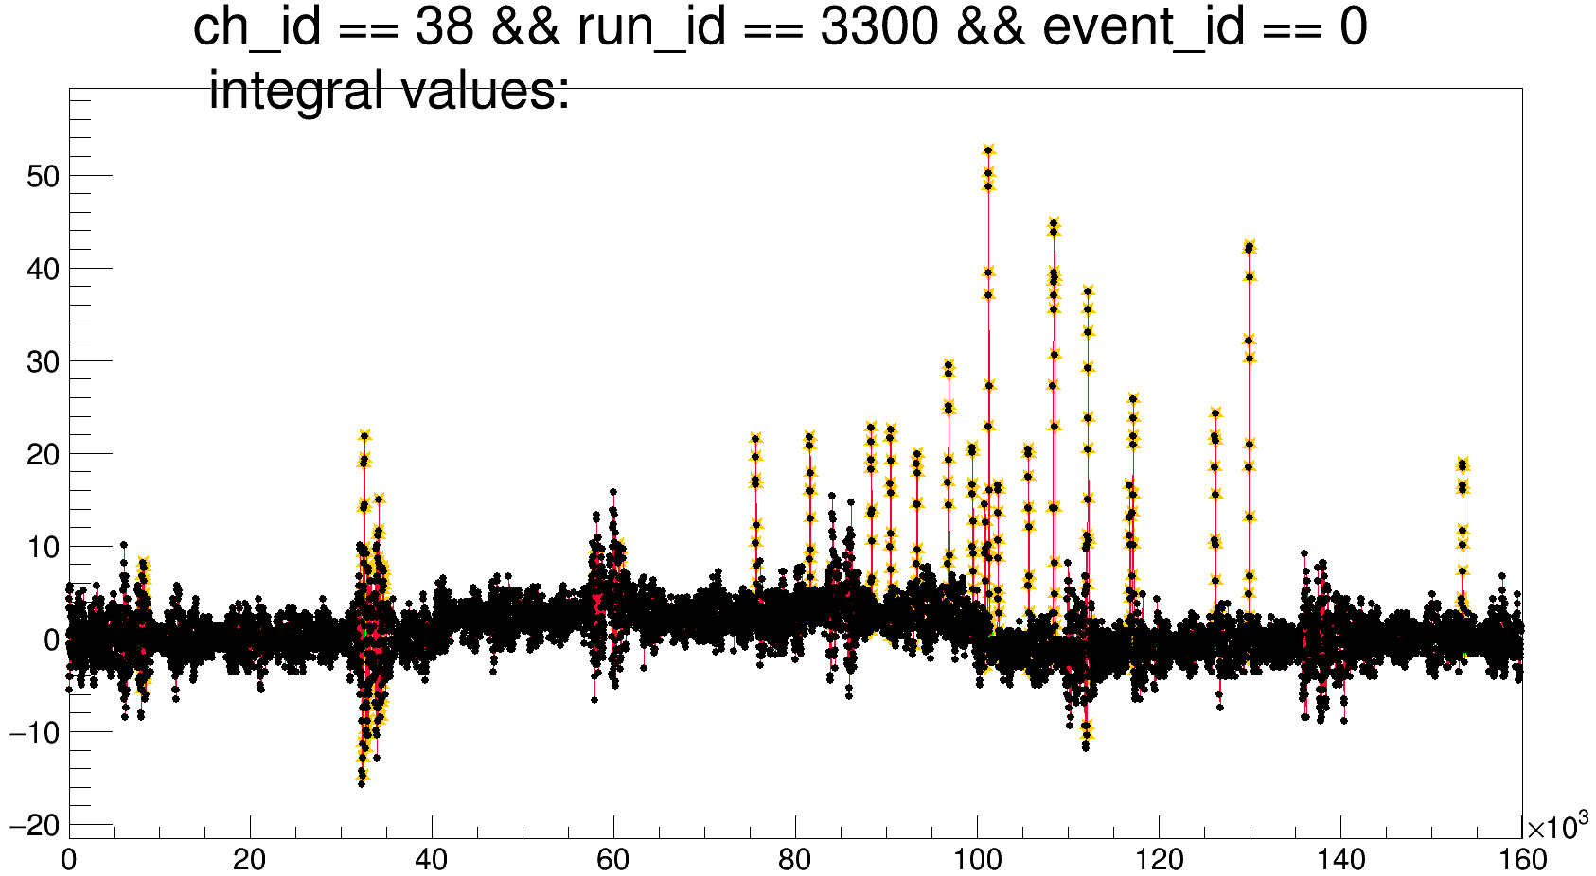
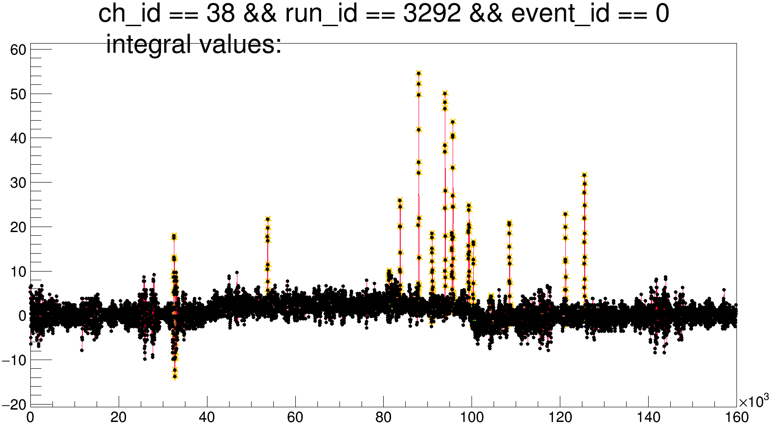
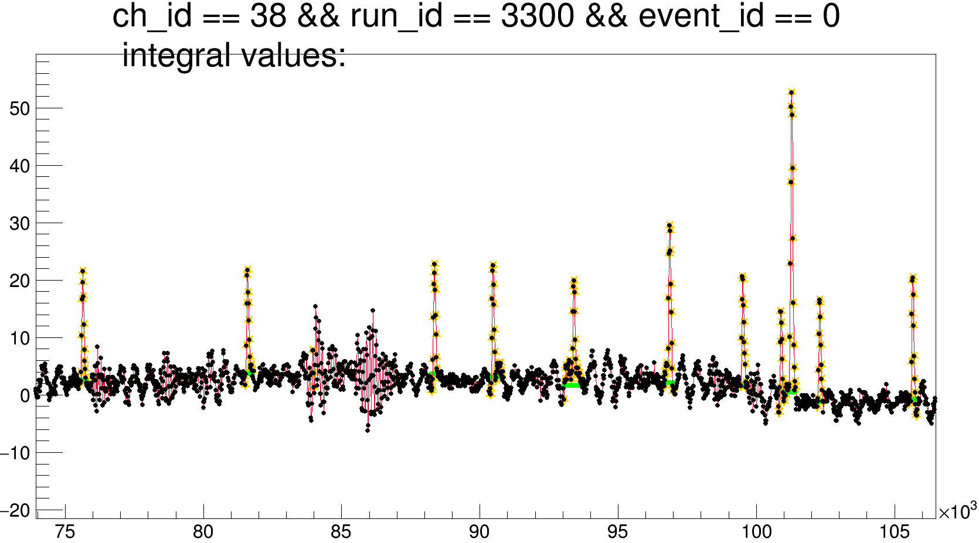
Число pe в событии по методу одиночного интеграла, event_x-ray_5_thmV
Интенсивность еще небольшая – могу пользоваться одиночным интегралом

Slide 15
Среднее число pe в событии по методу одиночного интеграла
Число pe в событии - дискретное
y
Странные совпадения
2.8 [32] | 3.2 [33] | 4.1 [48] | 4.3 [49] | 4.3 [34]
13.3 [35] | 10.4 [50] | 10.4 [51] | 8.5 [36] | 15.2 [37]
8.8 [52] | 13.2 [53] | 29.6 [38] | 28.6 [39] | 13.2 [54]
6.9 [55] | 14.4 [40] | 42.3 [41] | Нет сигнала [56] | 12 [57]
4.6 [42] | 8.5 [43] | 13.8 [58] | 12.3 [59] | Не определено [44]
x
Сумма по всем SiPM: 285 pe
Сумма по центральному столбцу: 100 pe
Сумма по центральной строке: 93 pe

Slide 16
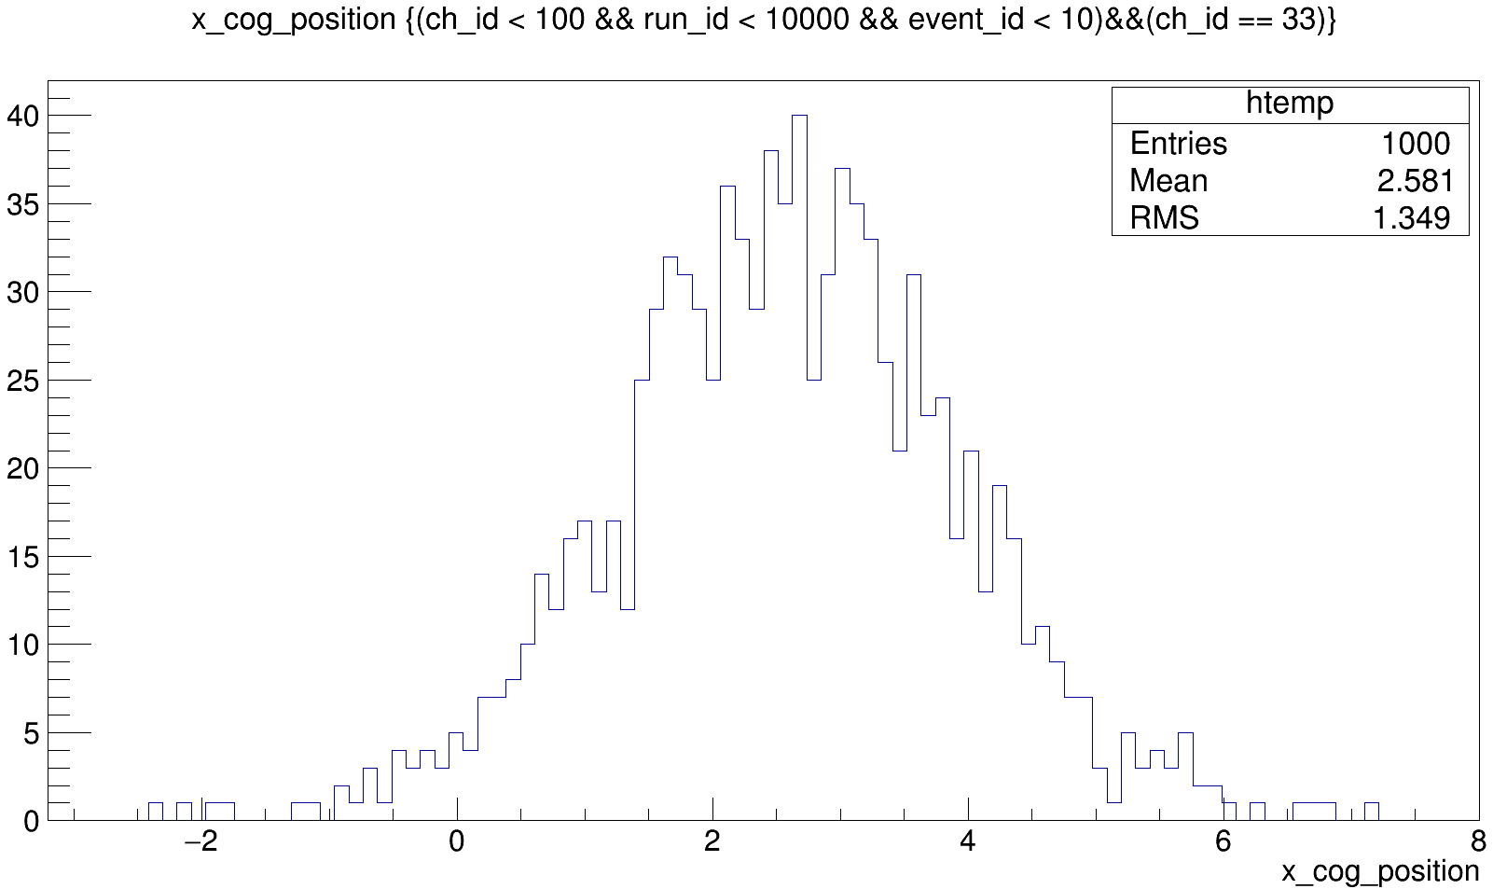
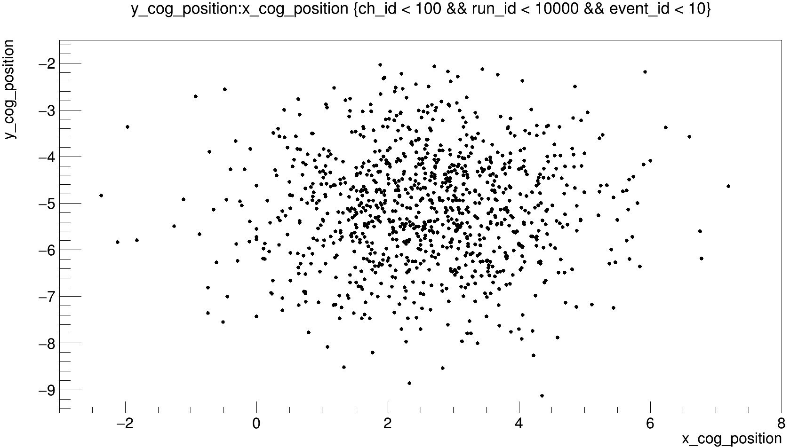
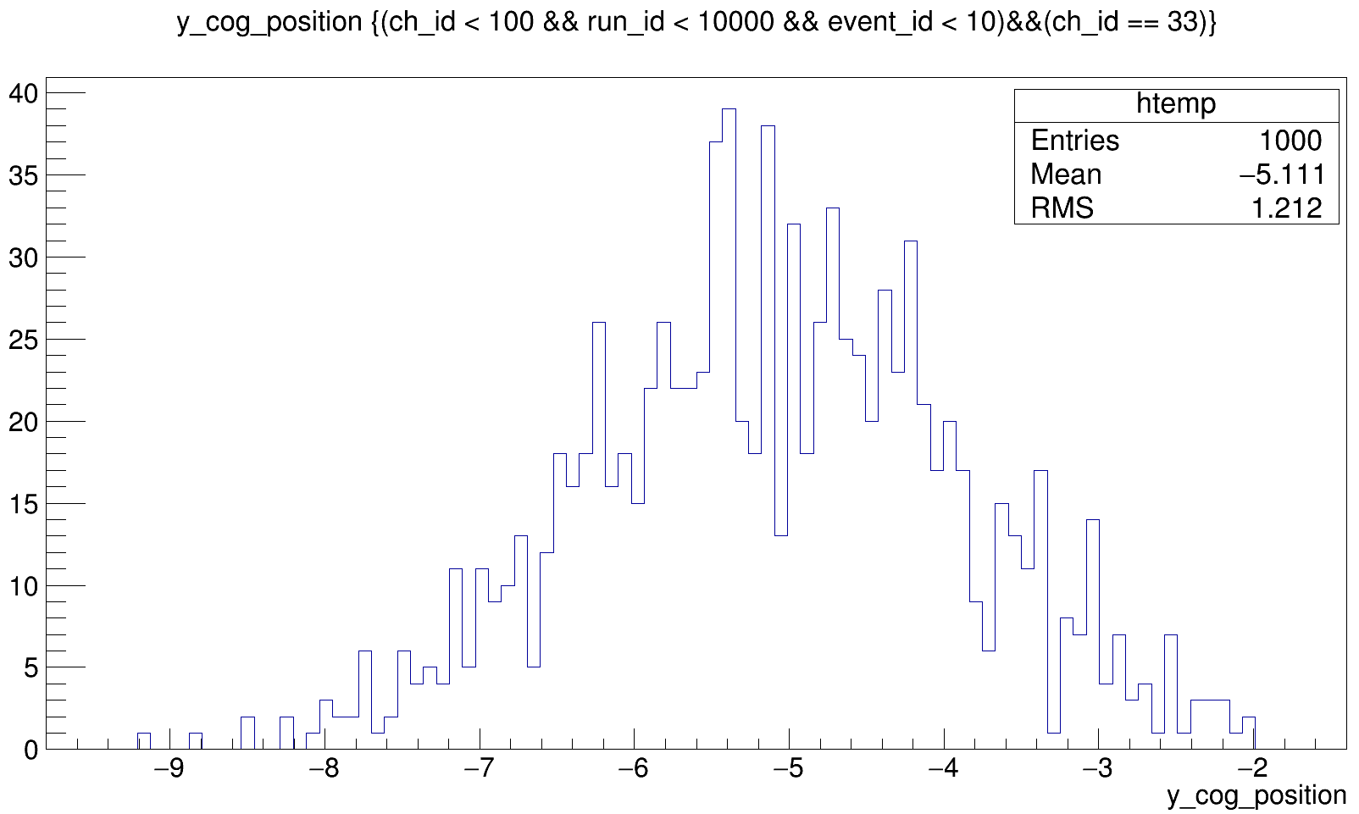
CoG определение координаты по центральному кресту
Число pe - дискретное

Slide 17
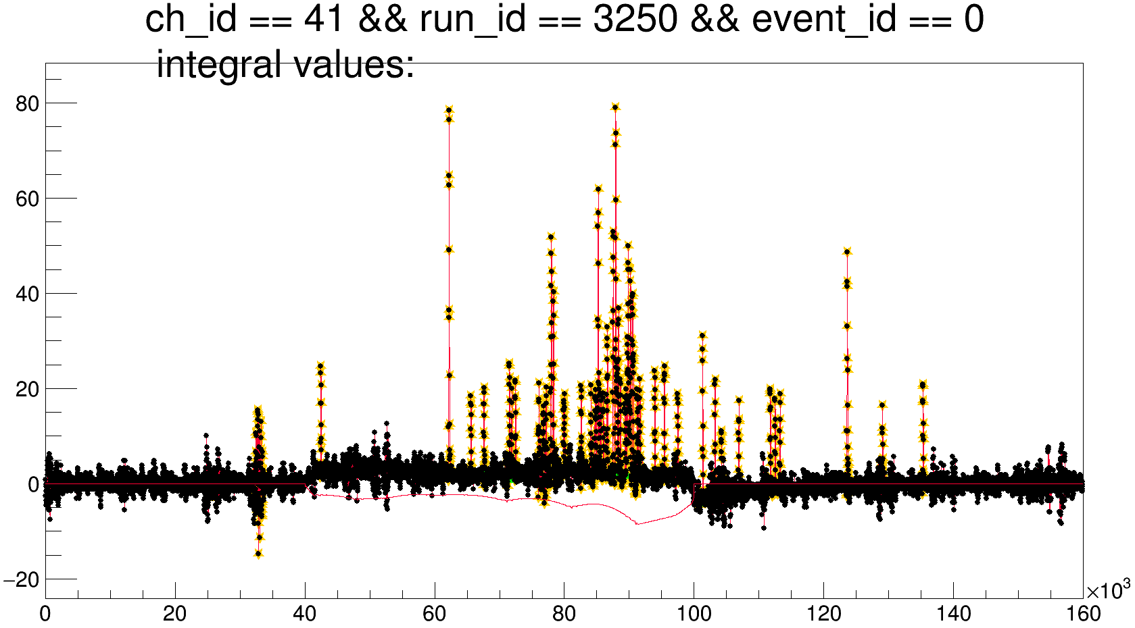
Число pe в событии по методу одиночного интеграла, event_x-ray_6_thmV
87 pe. Пока терпимо, но скоро нужно будет переходить на двойной интеграл

Slide 18
Среднее число pe в событии по методу одиночного интеграла
Число pe в событии - дискретное
y
3 [32] | 3.5 [33] | 4.8 [48] | 4.4 [49] | 4 [34]
5.7 [35] | 7.5 [50] | 11.8 [51] | 11.5 [36] | 7.3 [37]
7.1 [52] | 17.6 [53] | 45.5 [38] | 32.7 [39] | 11.1 [54]
6.9 [55] | 20 [40] | 57.3 [41] | Нет сигнала [56] | 13.4 [57]
5.3 [42] | 11.3 [43] | 20.2 [58] | 17.3 [59] | Не определено [44]
x
Сумма по всем SiPM: 329 pe
Сумма по центральному столбцу: 140 pe
Сумма по центральной строке: 114 pe

Slide 19
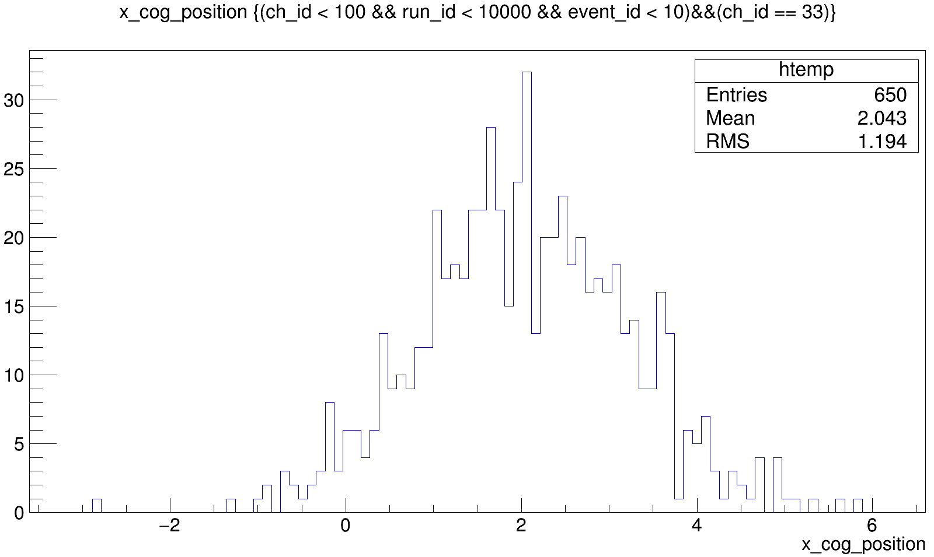
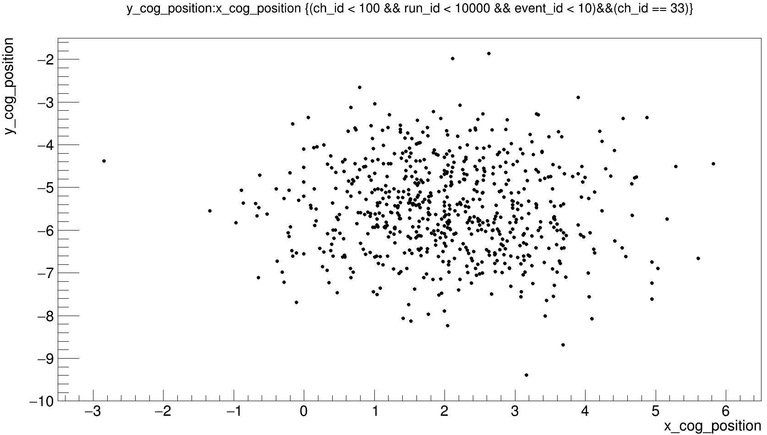
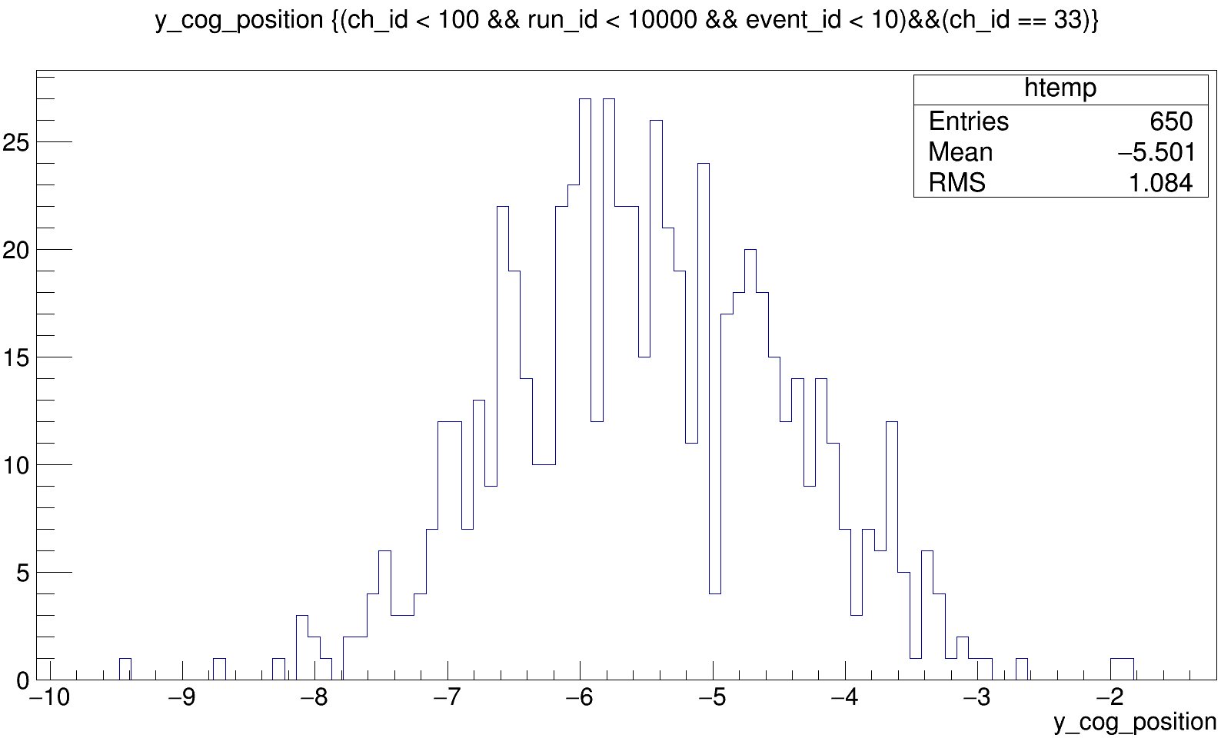
CoG определение координаты по центральному кресту
Число pe - дискретное

Slide 20
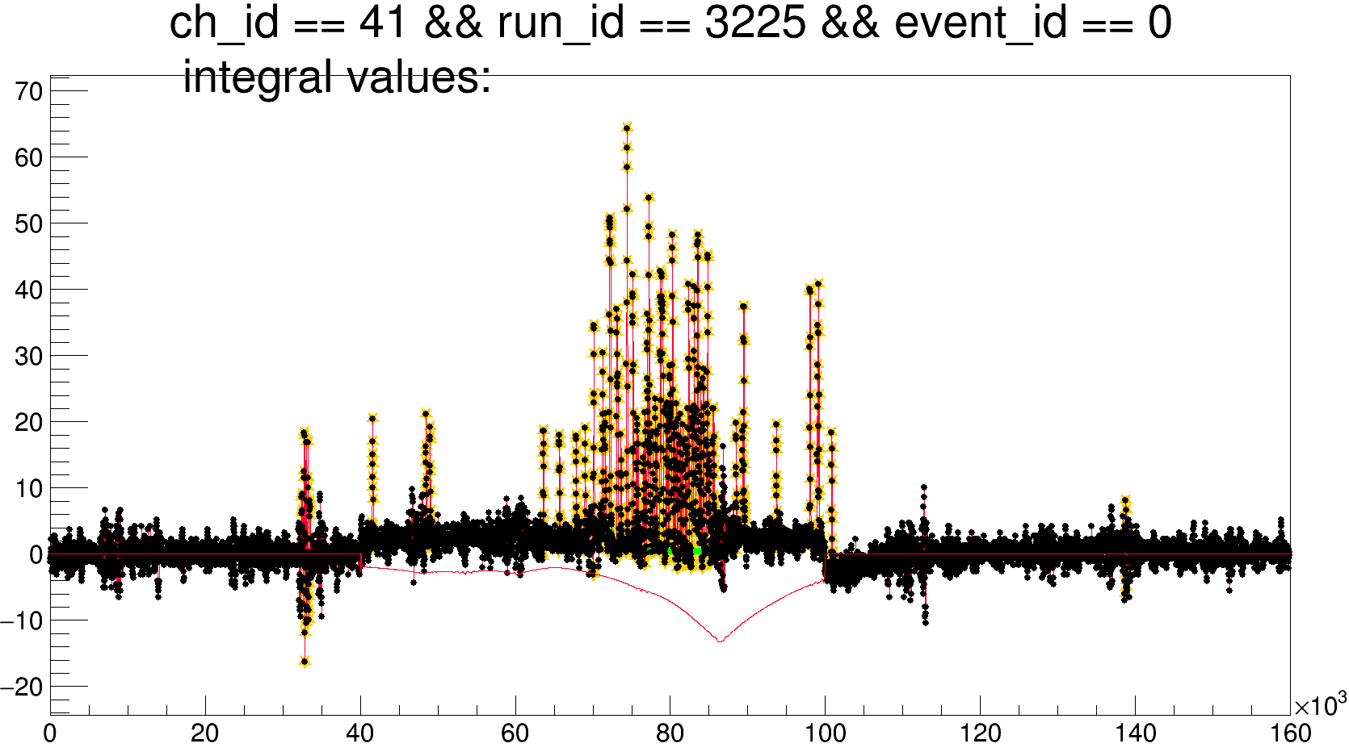
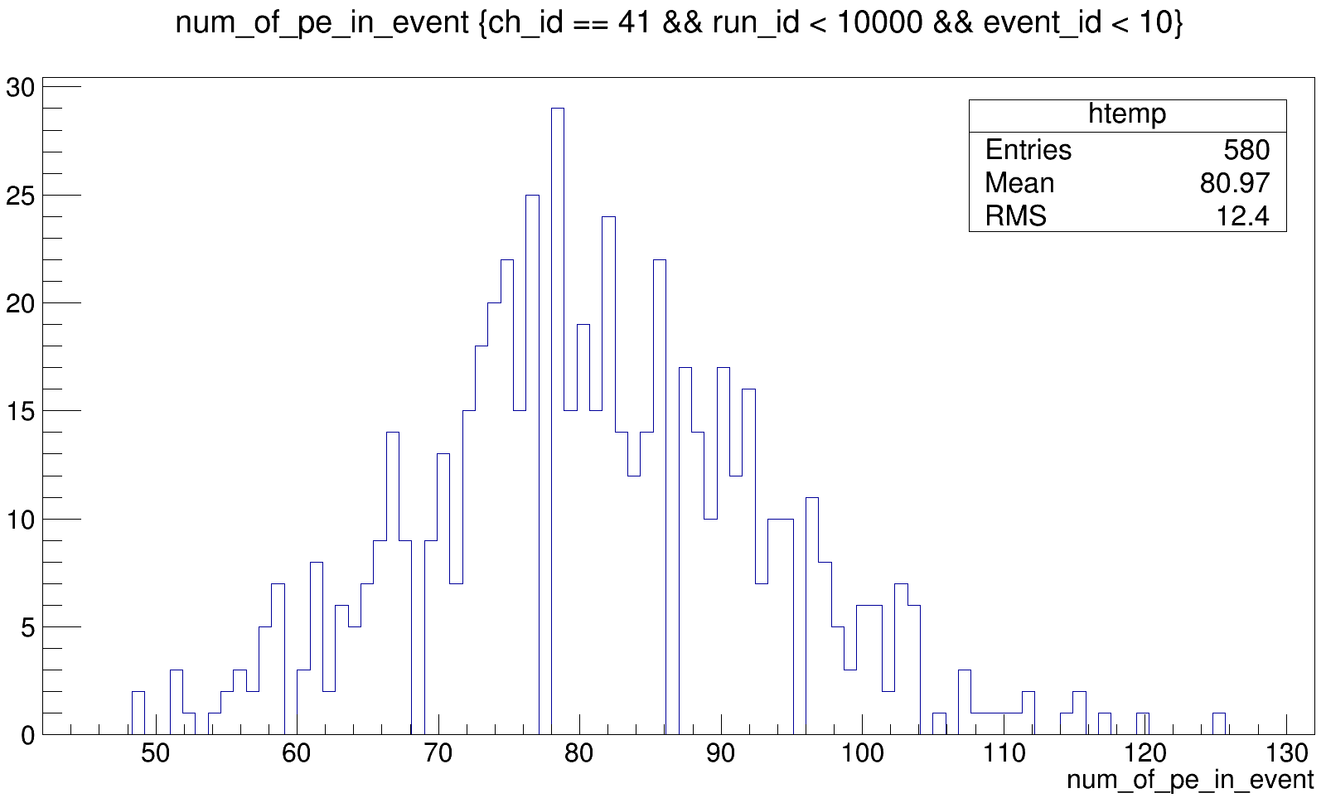
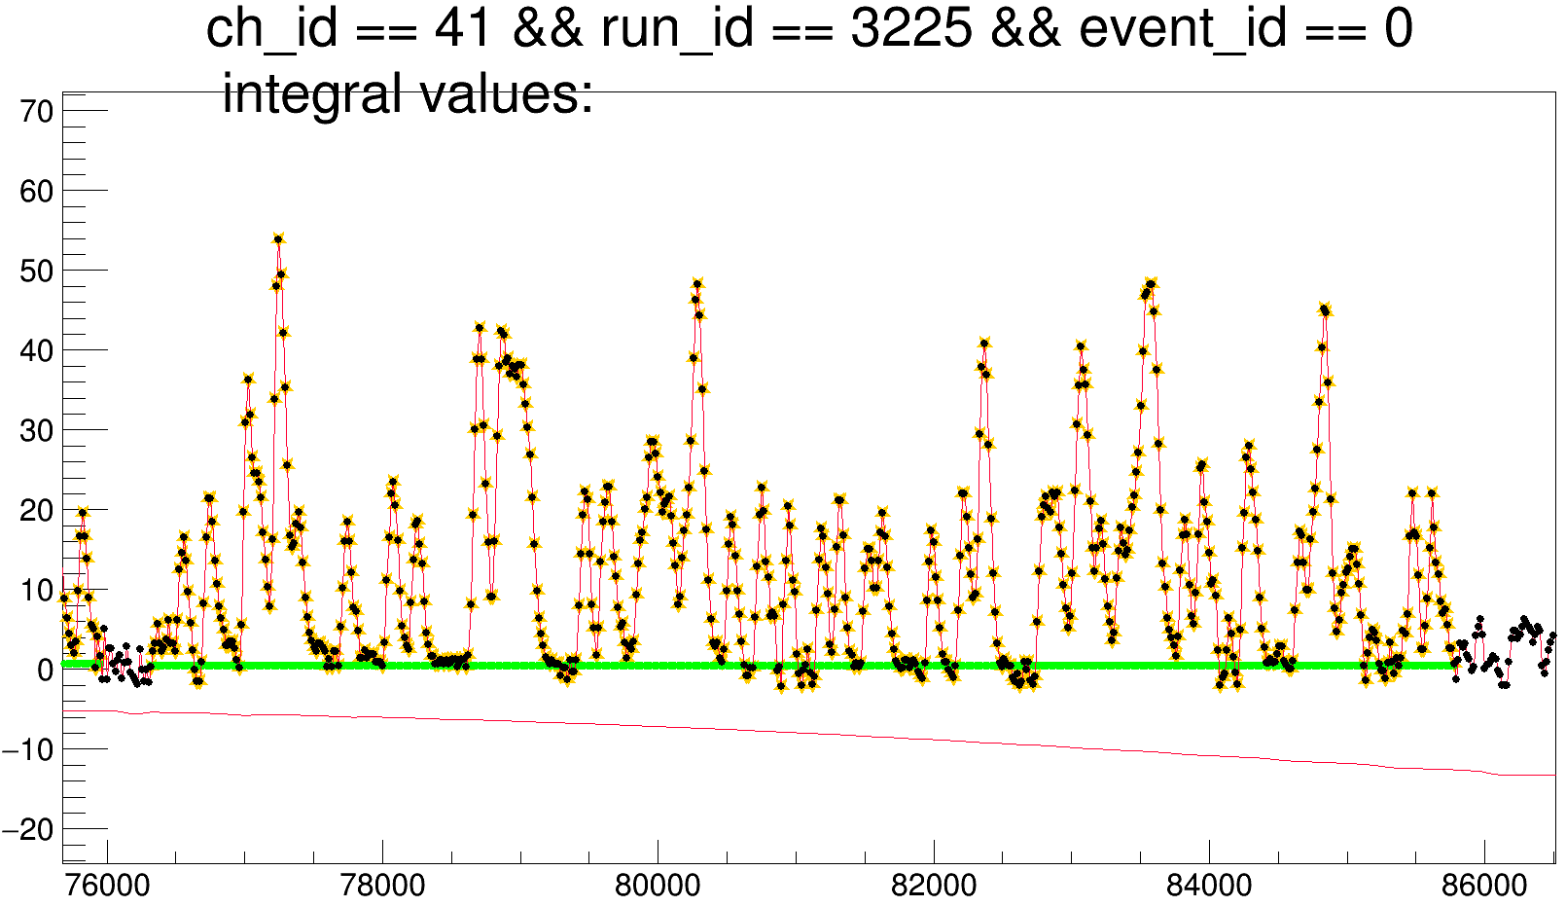
Число pe в событии по методу одиночного интеграла, event_x-ray_7_thmV
112 pe.
Пока терпимо

Slide 21
Среднее число pe в событии по методу одиночного интеграла
Число pe в событии - дискретное
y
4.1 [32] | 5.1 [33] | 7.3 [48] | 6.4 [49] | 5.6 [34]
7.6 [35] | 9.8 [50] | 16.6 [51] | 17 [36] | 10 [37]
9.5 [52] | 25.5 [53] | 64.8 [38] | 46.2 [39] | 16 [54]
9.9 [55] | 28.4 [40] | 81 [41] | Нет сигнала [56] | 20.1 [57]
7.1 [42] | 15.8 [43] | 29.9 [58] | 25.3 [59] | Не определено [44]
x
Сумма по всем SiPM: 469 pe
Сумма по центральному столбцу: 200 pe
Сумма по центральной строке: 162 pe

Slide 22
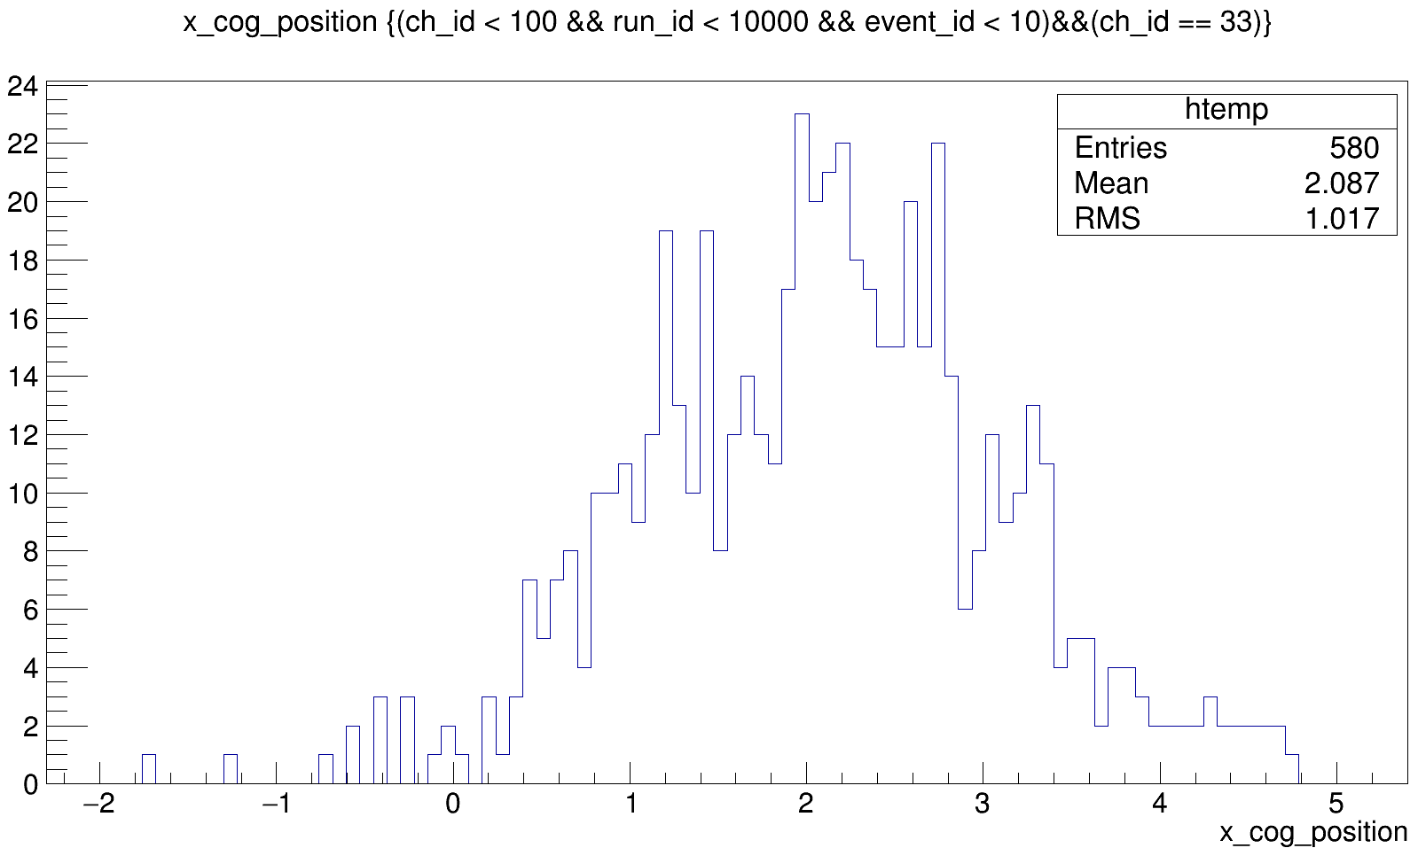
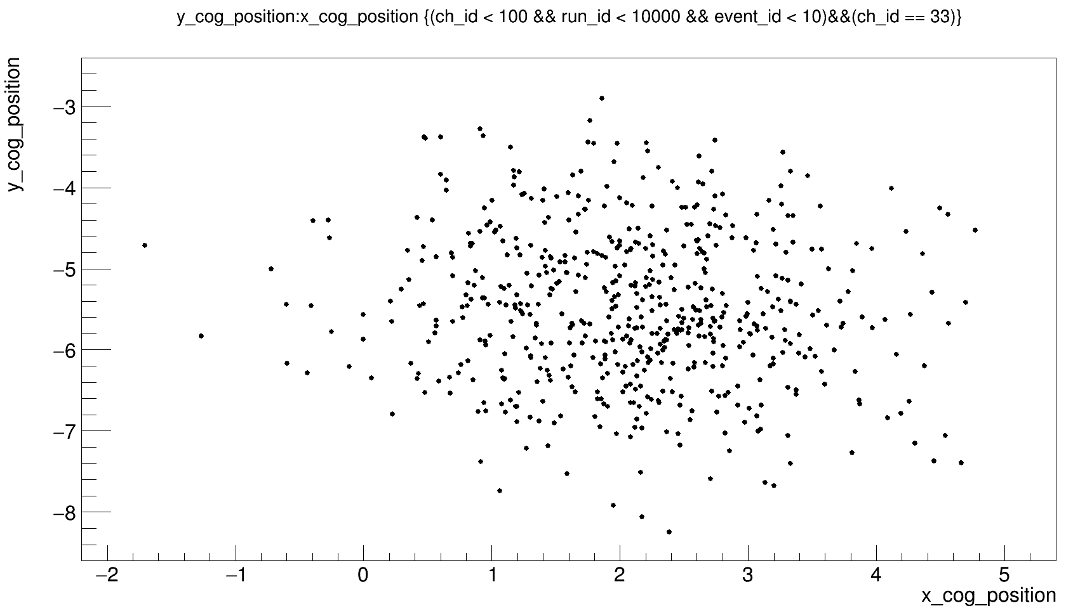
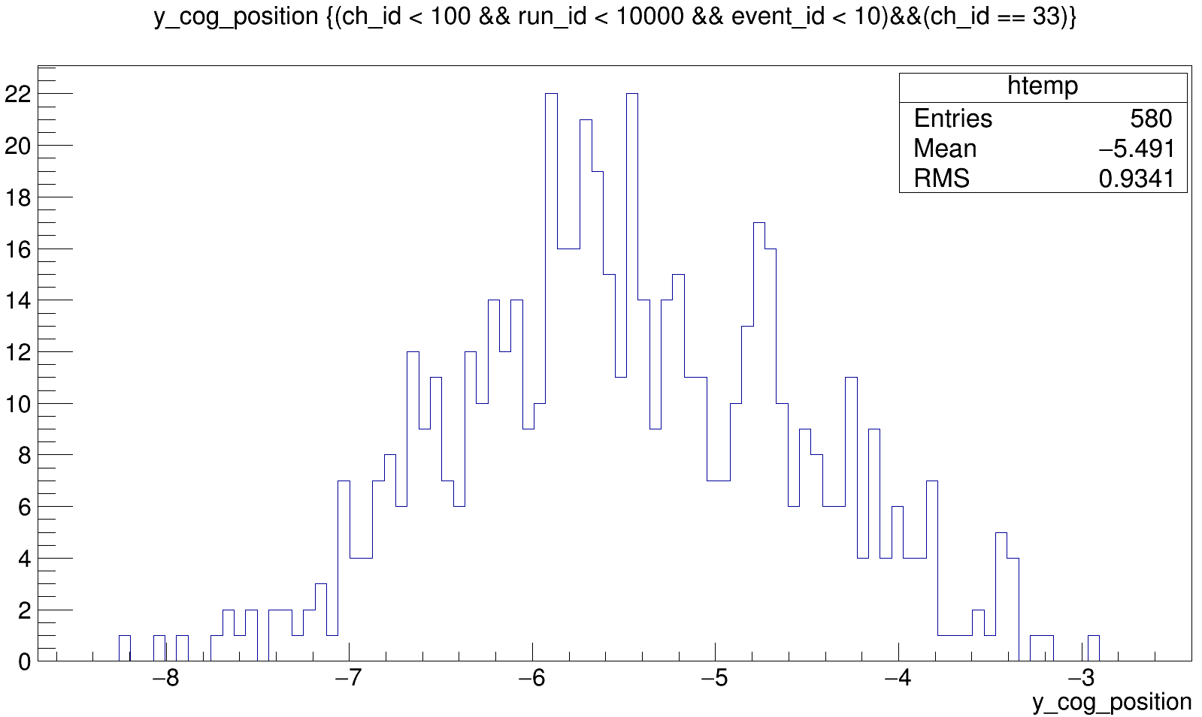
CoG определение координаты по центральному кресту
Число pe - дискретное

Slide 23




Число pe в событии по методу одиночного интеграла, event_x-ray_8_thmV
140 pe.
Пока терпимо

Slide 24

Число pe в событии по методу одиночного интеграла, event_x-ray_8_thmV
Сумма по всем SiPM: 634 pe
Сумма по центральному столбцу: 267 pe
Сумма по центральной строке: 219 pe

Slide 25



CoG определение координаты по центральному кресту
Число pe - дискретное

Slide 26




Число pe в событии по методу одиночного интеграла, event_x-ray_9_thmV
180 pe.
~терпимо

Slide 27



CoG определение координаты по центральному кресту
Число pe - дискретное
Сумма по всем SiPM: 820 pe
Сумма по центральному столбцу: 348 pe
Сумма по центральной строке: 281 pe

Slide 28





Slide 29

Сравнение методов одиночного и двойного интеграла
Небольшая разница, возможно, из-за округления

Slide 30




Число pe в событии по методу одиночного интеграла, event_x-ray_10_thmV_recalib
~260 pe.
терпимо?

Slide 31



CoG определение координаты по центральному кресту
Число pe - дискретное

Slide 32

Посмотрю на усредненные сигналы - можно ли считать число pe как интеграл от среднего сигнала?
Ch 41
Int = 140903 mV*ns
<N_pe> (интегрир. ср. сигнала) = 88
<N_pe> (обработка инд. событий) = 207
From 50000 to 74750

Slide 33

Число pe в событии по методу одиночного интеграла, event_x-ray_10_thmV
N_pe меньше,
чем в event_x-ray_10_thmV_recalib

Slide 34



CoG определение координаты по центральному кресту
Число pe - дискретное

Slide 35



Число pe в событии по методу одиночного интеграла, event_x-ray_12_thmV
Переходной процесс?
~335 pe.
Не получится корректно вычесть наклон базовой линии

Slide 37




event_x-ray_18_small_2

Slide 38




CoG определение координаты по центральному кресту
Адаптивный алгоритм

Slide 39




event_x-ray_18_thmV

Slide 40
Среднее число pe в событии по методу одиночного интеграла
Число pe в событии - дискретное
y
Адаптивный алгоритм
61.89 [32] | 63.59 [33] | 80.8 [48] | 69.1 [49] | 73.56 [34]
92.1 [35] | 97.7 [50] | 148.1 [51] | 172 [36] | 105.5 [37]
106.3 [52] | 233.2 [53] | 485.2 [38] | 374.2 [39] | 154.1 [54]
113.7 [55] | 265.7 [40] | 627.4 [41] | Нет сигнала [56] | 212.2 [57]
108.1 [42] | 178.3 [43] | 305.8 [58] | 269.3 [59] | Не определено [44]
x
Сумма по всем SiPM: pe
Сумма по центральному столбцу: pe
Сумма по центральной строке: pe

Slide 41



CoG определение координаты по центральному кресту
Адаптивный алгоритм

Slide 42



CoG определение координаты по 3х5 и 5х3
X каналы
Y каналы
Адаптивный алгоритм
61.89 [32] | 63.59 [33] | 80.8 [48] | 69.1 [49] | 73.56 [34]
92.1 [35] | 97.7 [50] | 148.1 [51] | 172 [36] | 105.5 [37]
106.3 [52] | 233.2 [53] | 485.2 [38] | 374.2 [39] | 154.1 [54]
113.7 [55] | 265.7 [40] | 627.4 [41] | Нет сигнала [56] | 212.2 [57]
108.1 [42] | 178.3 [43] | 305.8 [58] | 269.3 [59] | Не определено [44]
61.89 [32] | 63.59 [33] | 80.8 [48] | 69.1 [49] | 73.56 [34]
92.1 [35] | 97.7 [50] | 148.1 [51] | 172 [36] | 105.5 [37]
106.3 [52] | 233.2 [53] | 485.2 [38] | 374.2 [39] | 154.1 [54]
113.7 [55] | 265.7 [40] | 627.4 [41] | Нет сигнала [56] | 212.2 [57]
108.1 [42] | 178.3 [43] | 305.8 [58] | 269.3 [59] | Не определено [44]

Slide 43
CoG определение координаты по матрице 4x4
X каналы
Y каналы
Число pe в канале [56] вычисляется как среднее
61.89 [32] | 63.59 [33] | 80.8 [48] | 69.1 [49] | 73.56 [34]
92.1 [35] | 97.7 [50] | 148.1 [51] | 172 [36] | 105.5 [37]
106.3 [52] | 233.2 [53] | 485.2 [38] | 374.2 [39] | 154.1 [54]
113.7 [55] | 265.7 [40] | 627.4 [41] | Нет сигнала [56] | 212.2 [57]
108.1 [42] | 178.3 [43] | 305.8 [58] | 269.3 [59] | Не определено [44]
61.89 [32] | 63.59 [33] | 80.8 [48] | 69.1 [49] | 73.56 [34]
92.1 [35] | 97.7 [50] | 148.1 [51] | 172 [36] | 105.5 [37]
106.3 [52] | 233.2 [53] | 485.2 [38] | 374.2 [39] | 154.1 [54]
113.7 [55] | 265.7 [40] | 627.4 [41] | Нет сигнала [56] | 212.2 [57]
108.1 [42] | 178.3 [43] | 305.8 [58] | 269.3 [59] | Не определено [44]
61.89 [32] | 63.59 [33] | 80.8 [48] | 69.1 [49] | 73.56 [34]
92.1 [35] | 97.7 [50] | 148.1 [51] | 172 [36] | 105.5 [37]
106.3 [52] | 233.2 [53] | 485.2 [38] | 374.2 [39] | 154.1 [54]
113.7 [55] | 265.7 [40] | 627.4 [41] | Нет сигнала [56] | 212.2 [57]
108.1 [42] | 178.3 [43] | 305.8 [58] | 269.3 [59] | Не определено [44]

Slide 44





Корреляции каналов. Строка 1

Slide 45





Корреляции каналов. Строка 2

Slide 46





Корреляции каналов. Строка 3

Slide 47





Корреляции каналов. Строка 4

Slide 48





Корреляции каналов. Строка 5

Slide 49
Среднее число pe в событии по методу одиночного интеграла
Число pe в событии - дискретное
y
[32] | [33] | [48] | [49] | [34]
41% [35] iv | [50] | [51] | [36] | 34% [37] iv
[52] | -16% [53] iii | -19% [38] i | [39] | 10% [54] ii
[55] | -12% [40] i | -10% [41] iv | Нет сигнала [56] | [57]
[42] | [43] | [58] | [59] | Не определено [44]
x
event_x-ray_10_thmV_recalib vs event_x-ray_10_thmV

Slide 50




event_Cd_14_thmV
Слишком большие наводки
~120 pe

Slide 51




event_Cd_18_th300mV

Slide 52




event_Cd_18_th300mV
Слишком большие наводки и малый сигнал

Slide 53


event_Cd_20_th400mV
Слишком большие наводки
~1.5 pe – реальное число
Я не знаю какой самый интенсивный канал, поэтому посмотрю на центральный крест.

Slide 54






Slide 55


From 30661 to 34410 ns
Ch 38
Int = 1485.05 mV*ns
<N_pe> = 0.87
Ch 32
Int = 304.776 mV*ns
<N_pe> = 0.87
Полное число pe по всем каналам = 10.7

Slide 56

sipm_46V
Надо сглаживать сигнал

Slide 57




sipm_46V_run2
Сглаживание по
21 точке
Сглаживание по
31 точке
Сглаживание по
41 точке

Slide 58




Перекалибровка по одноэлектронным не получилась, поэтому буду интегрировать участки с большим количеством сигналов
event_x-ray_6_thmV

Slide 59



Нужно понять причину отличия от прямой

Slide 60



Slide 61




Калибровка линейна – это очень хорошо

Slide 62

Внес поправки в алгоритм
Ниже 10 pe калибровка затруднительна (1pe =~ 1500)

Slide 63


Slide 64




event_x-ray_7_thmV
Причины отличия от линии:
1) при низких сигналах функция интеграл не достигает нижнего порога
Посмотрю несколько интенсивных каналов

Slide 65



event_x-ray_8_thmV
event_x-ray_9_thmV
event_x-ray_10_thmV
Выберу значение для перекалибровки 1.75E-4 ns-1
С ошибкой 6%

Slide 66


event_x_ray_18_2mmColl , SiPM

Slide 67





Slide 68




Slide 69





CoG определение координаты по центральному кресту

Slide 70



CoG определение координаты по 3х5 и 5х3
X каналы
Y каналы
Адаптивный алгоритм
61.89 [32] | 63.59 [33] | 80.8 [48] | 69.1 [49] | 73.56 [34]
92.1 [35] | 97.7 [50] | 148.1 [51] | 172 [36] | 105.5 [37]
106.3 [52] | 233.2 [53] | 485.2 [38] | 374.2 [39] | 154.1 [54]
113.7 [55] | 265.7 [40] | 627.4 [41] | Нет сигнала [56] | 212.2 [57]
108.1 [42] | 178.3 [43] | 305.8 [58] | 269.3 [59] | Не определено [44]
61.89 [32] | 63.59 [33] | 80.8 [48] | 69.1 [49] | 73.56 [34]
92.1 [35] | 97.7 [50] | 148.1 [51] | 172 [36] | 105.5 [37]
106.3 [52] | 233.2 [53] | 485.2 [38] | 374.2 [39] | 154.1 [54]
113.7 [55] | 265.7 [40] | 627.4 [41] | Нет сигнала [56] | 212.2 [57]
108.1 [42] | 178.3 [43] | 305.8 [58] | 269.3 [59] | Не определено [44]

Slide 71
CoG определение координаты по 5х5 и 5х5

Slide 72






Корреляции каналов. Строка 1

Slide 73





Корреляции каналов. Строка 2

Slide 74





Корреляции каналов. Строка 3

Slide 75





Корреляции каналов. Строка 4

Slide 76





Корреляции каналов. Строка 5

